Slide 1

Введение в Android
© 2024 TRUE ENGINEERING.

Slide 2
Kotlin
Kotlin - статически типизированный, объектно-ориентированный язык программирования, работающий поверх Java Virtual Machine.
Полностью совместим с Java.
Notes:
В идеале тестовая документация должна быть написана на всю функциональность проекта. Но не всегда это возможно и целесообразно.
Но всегда по силам описать сценарии тестирования какой-либо доработки (перед началом разработки).
В любом случае при наличии тестовой документации мы можем делегировать тестирование любому члену команды и не бояться, что функциональность будет проверена в недостаточной мере.
Помним же, да, что у нас много работы и мало рук.

Slide 3
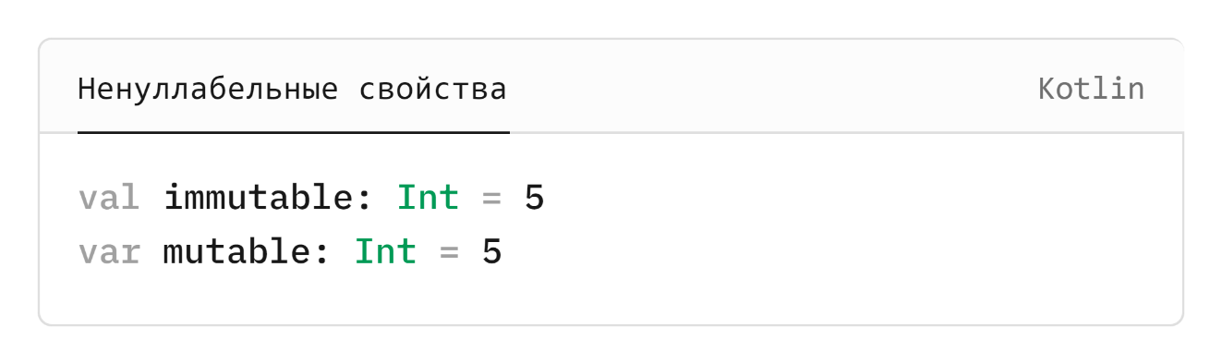
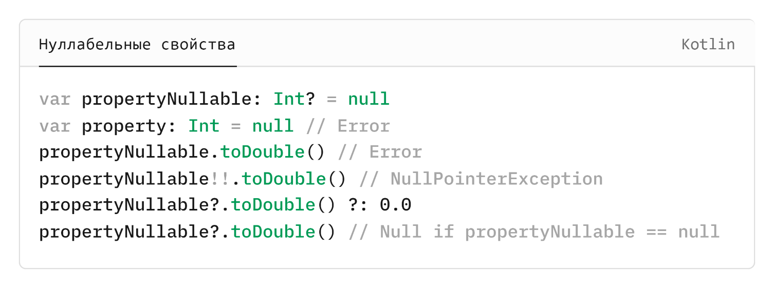
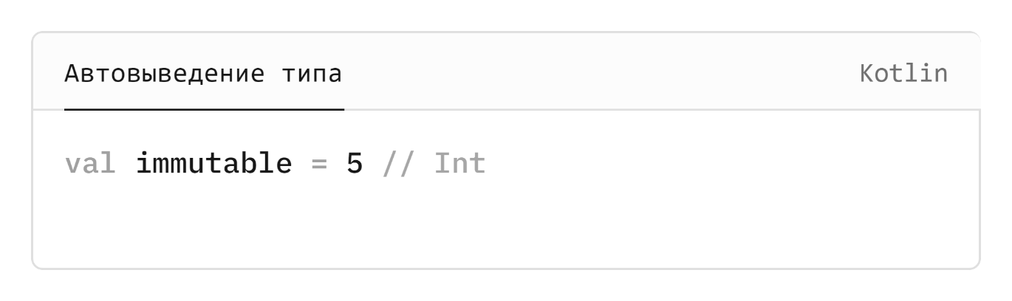
Kotlin. Свойства
Notes:
В идеале тестовая документация должна быть написана на всю функциональность проекта. Но не всегда это возможно и целесообразно.
Но всегда по силам описать сценарии тестирования какой-либо доработки (перед началом разработки).
В любом случае при наличии тестовой документации мы можем делегировать тестирование любому члену команды и не бояться, что функциональность будет проверена в недостаточной мере.
Помним же, да, что у нас много работы и мало рук.

Slide 4
Kotlin. Области видимости
При объявлении на самом высоком уровне:
public - модификатор доступа по умолчанию. Весь код данного объявления будет виден отовсюду;
private - видимость только внутри файла, где было объявлено;
internal - видимость будет распространяться на весь модуль;
protected запрещено использовать в объявлениях “высокого уровня”.
Notes:
В идеале тестовая документация должна быть написана на всю функциональность проекта. Но не всегда это возможно и целесообразно.
Но всегда по силам описать сценарии тестирования какой-либо доработки (перед началом разработки).
В любом случае при наличии тестовой документации мы можем делегировать тестирование любому члену команды и не бояться, что функциональность будет проверена в недостаточной мере.
Помним же, да, что у нас много работы и мало рук.

Slide 5
Kotlin. Области видимости
При объявлении членов класса:
public - любой клиент, который видит объявленный класс, видит его public члены;
private - видимость только внутри класса, включая его члены;
protected - то же самое, что private + видимость в наследниках.
internal - любой клиент внутри модуля, который видит объявленный класс, видит и его internal члены;
Если вы переопределите protected или internal член и явно не укажете его видимость, переопределённый элемент будет иметь тот же модификатор, что и исходный.
Notes:
В идеале тестовая документация должна быть написана на всю функциональность проекта. Но не всегда это возможно и целесообразно.
Но всегда по силам описать сценарии тестирования какой-либо доработки (перед началом разработки).
В любом случае при наличии тестовой документации мы можем делегировать тестирование любому члену команды и не бояться, что функциональность будет проверена в недостаточной мере.
Помним же, да, что у нас много работы и мало рук.

Slide 6
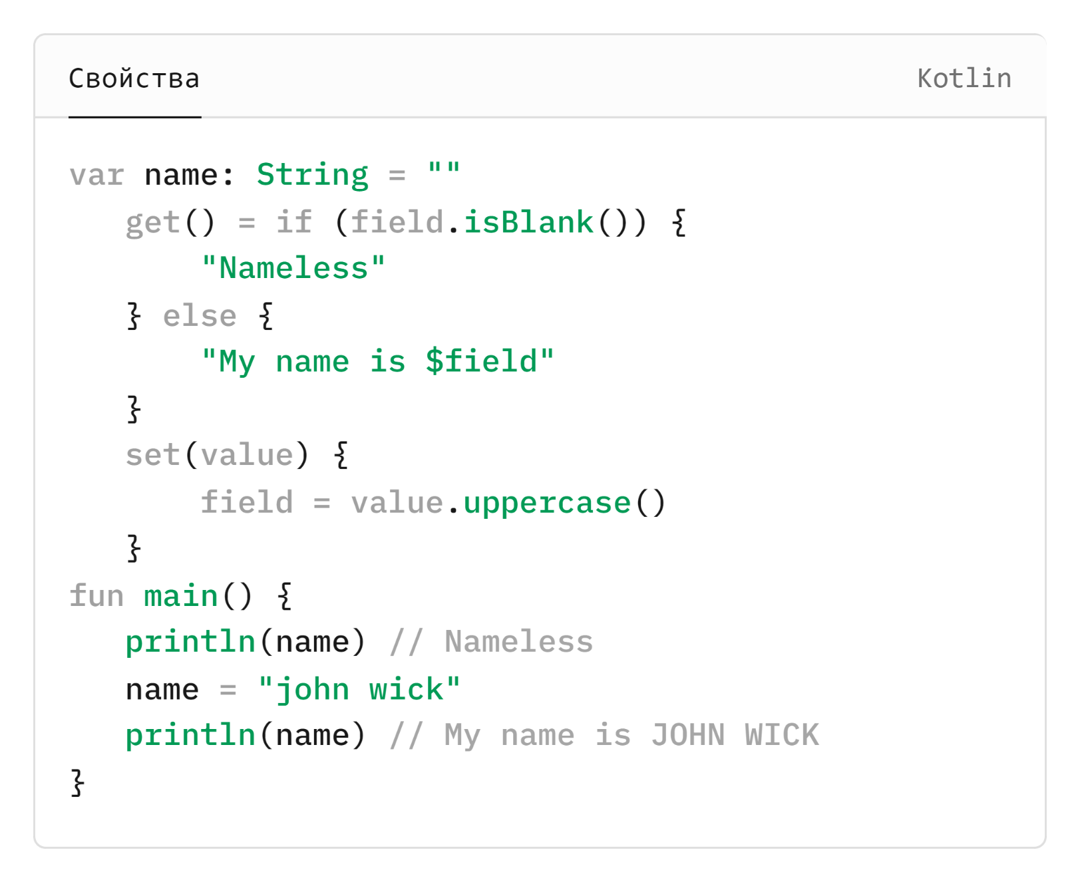
Kotlin. Свойства
Notes:
В идеале тестовая документация должна быть написана на всю функциональность проекта. Но не всегда это возможно и целесообразно.
Но всегда по силам описать сценарии тестирования какой-либо доработки (перед началом разработки).
В любом случае при наличии тестовой документации мы можем делегировать тестирование любому члену команды и не бояться, что функциональность будет проверена в недостаточной мере.
Помним же, да, что у нас много работы и мало рук.

Slide 7
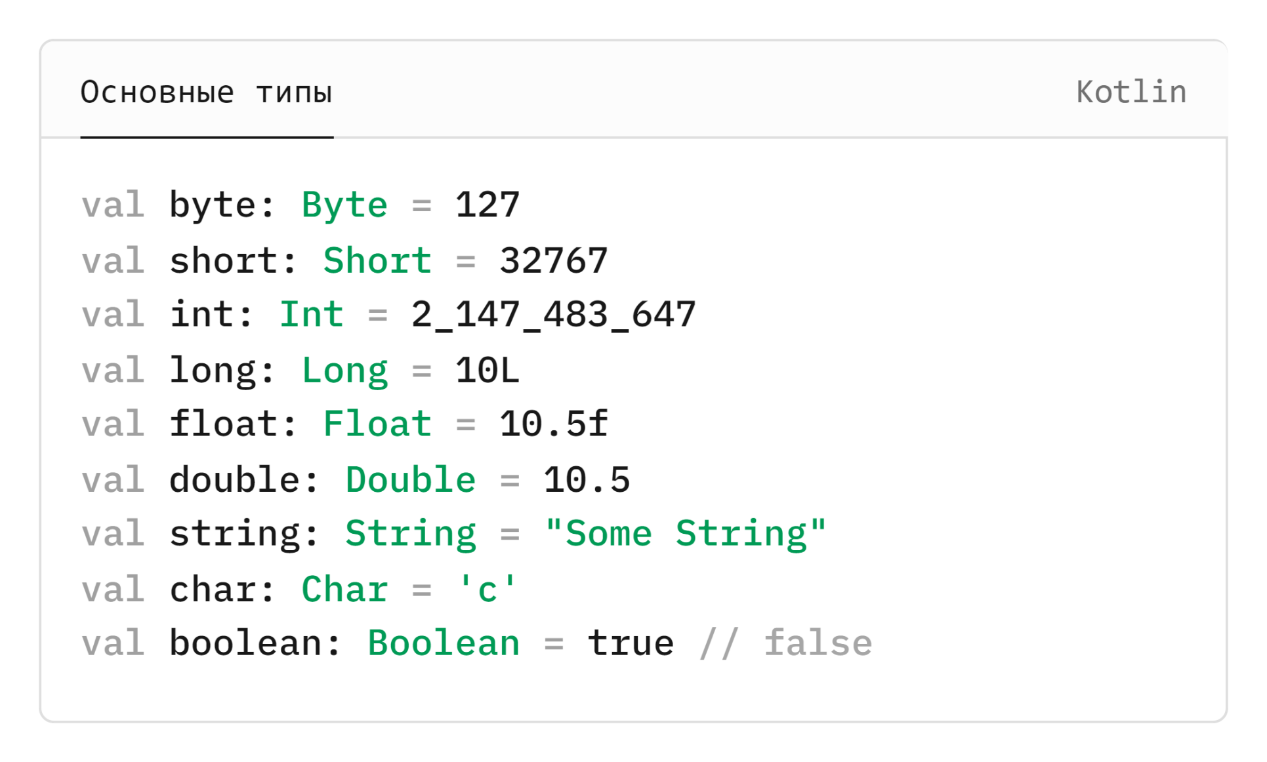
Kotlin. Основные типы
Notes:
В идеале тестовая документация должна быть написана на всю функциональность проекта. Но не всегда это возможно и целесообразно.
Но всегда по силам описать сценарии тестирования какой-либо доработки (перед началом разработки).
В любом случае при наличии тестовой документации мы можем делегировать тестирование любому члену команды и не бояться, что функциональность будет проверена в недостаточной мере.
Помним же, да, что у нас много работы и мало рук.

Slide 8
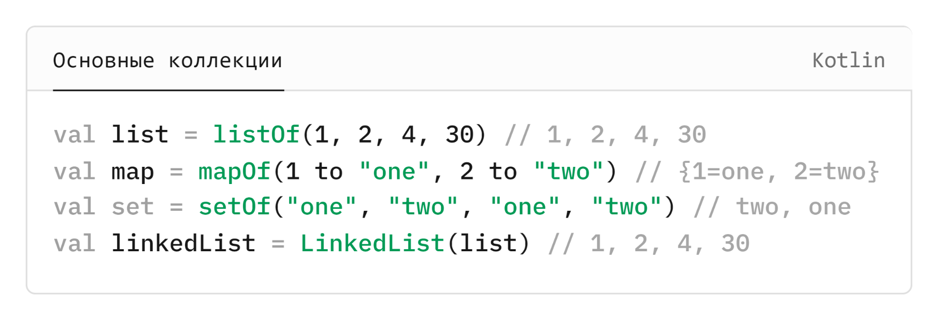
Kotlin. Основные коллекции
Чтобы получить доступ к мутабельным имплементациям list, map, set, нужно использовать коллекции с приставкой mutable (mutableListOf, …)
Notes:
В идеале тестовая документация должна быть написана на всю функциональность проекта. Но не всегда это возможно и целесообразно.
Но всегда по силам описать сценарии тестирования какой-либо доработки (перед началом разработки).
В любом случае при наличии тестовой документации мы можем делегировать тестирование любому члену команды и не бояться, что функциональность будет проверена в недостаточной мере.
Помним же, да, что у нас много работы и мало рук.

Slide 9
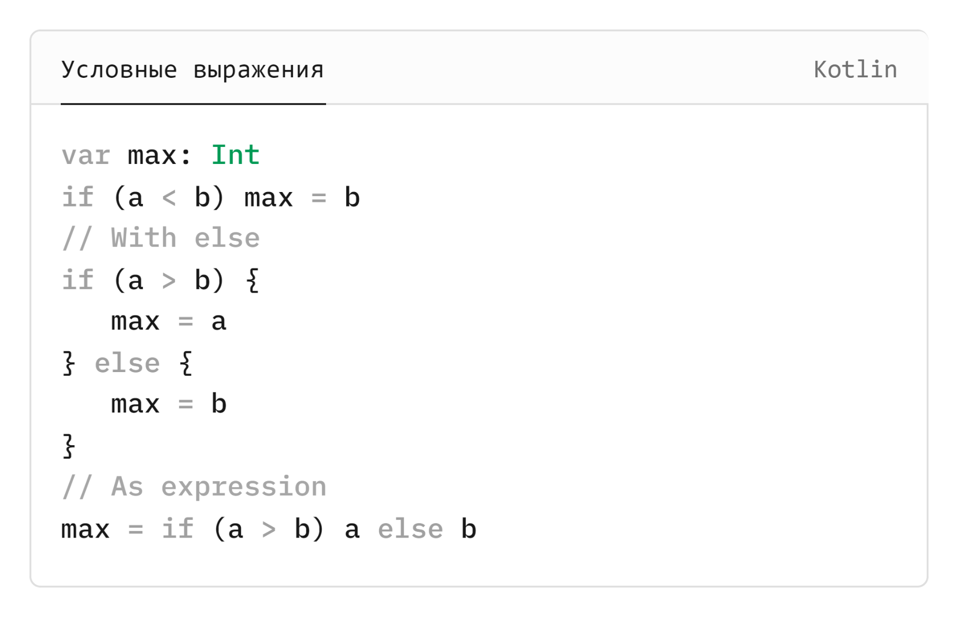
Kotlin. If else
Notes:
В идеале тестовая документация должна быть написана на всю функциональность проекта. Но не всегда это возможно и целесообразно.
Но всегда по силам описать сценарии тестирования какой-либо доработки (перед началом разработки).
В любом случае при наличии тестовой документации мы можем делегировать тестирование любому члену команды и не бояться, что функциональность будет проверена в недостаточной мере.
Помним же, да, что у нас много работы и мало рук.

Slide 10
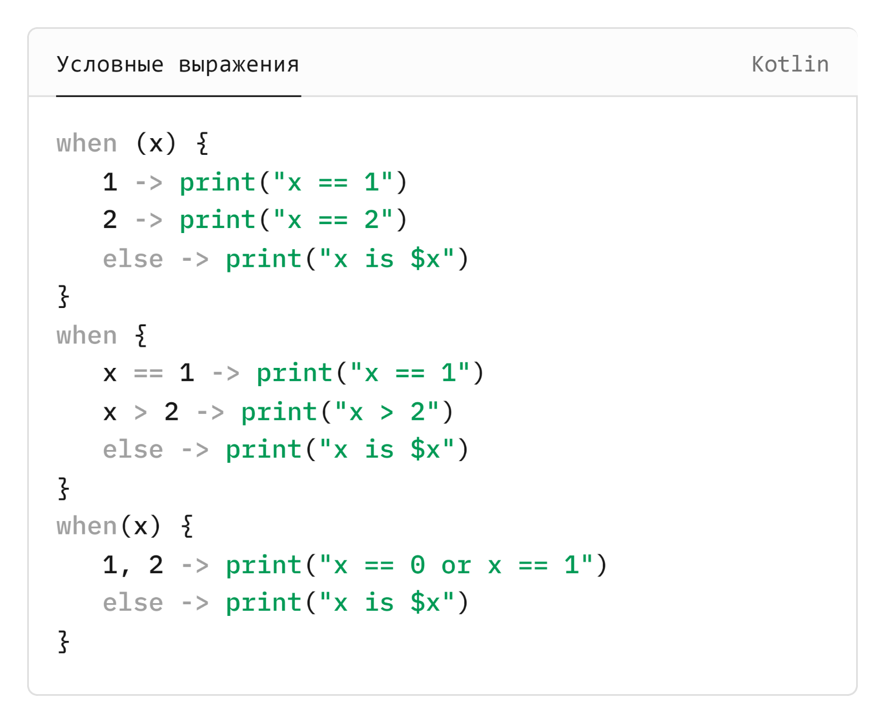
Kotlin. When
Notes:
В идеале тестовая документация должна быть написана на всю функциональность проекта. Но не всегда это возможно и целесообразно.
Но всегда по силам описать сценарии тестирования какой-либо доработки (перед началом разработки).
В любом случае при наличии тестовой документации мы можем делегировать тестирование любому члену команды и не бояться, что функциональность будет проверена в недостаточной мере.
Помним же, да, что у нас много работы и мало рук.

Slide 11
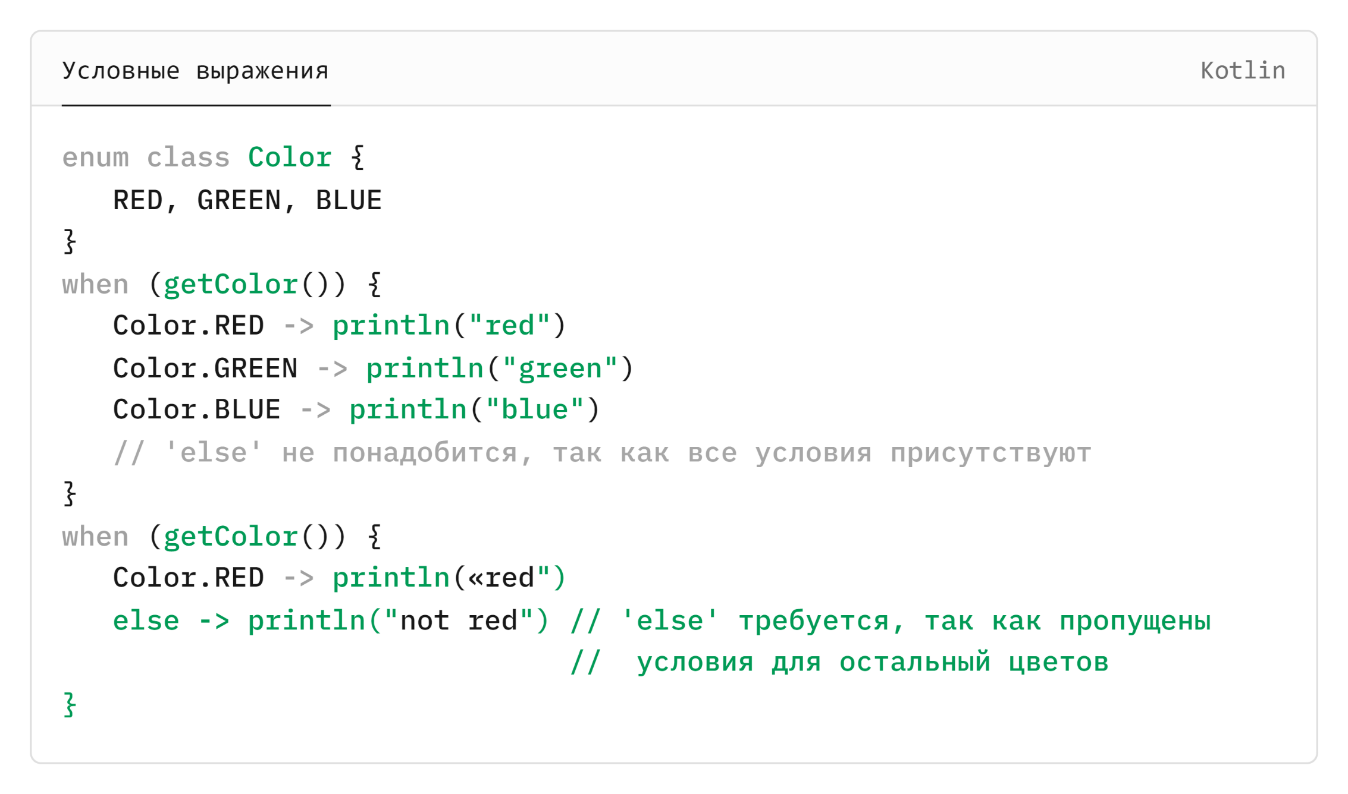
Kotlin. When
Notes:
В идеале тестовая документация должна быть написана на всю функциональность проекта. Но не всегда это возможно и целесообразно.
Но всегда по силам описать сценарии тестирования какой-либо доработки (перед началом разработки).
В любом случае при наличии тестовой документации мы можем делегировать тестирование любому члену команды и не бояться, что функциональность будет проверена в недостаточной мере.
Помним же, да, что у нас много работы и мало рук.

Slide 12
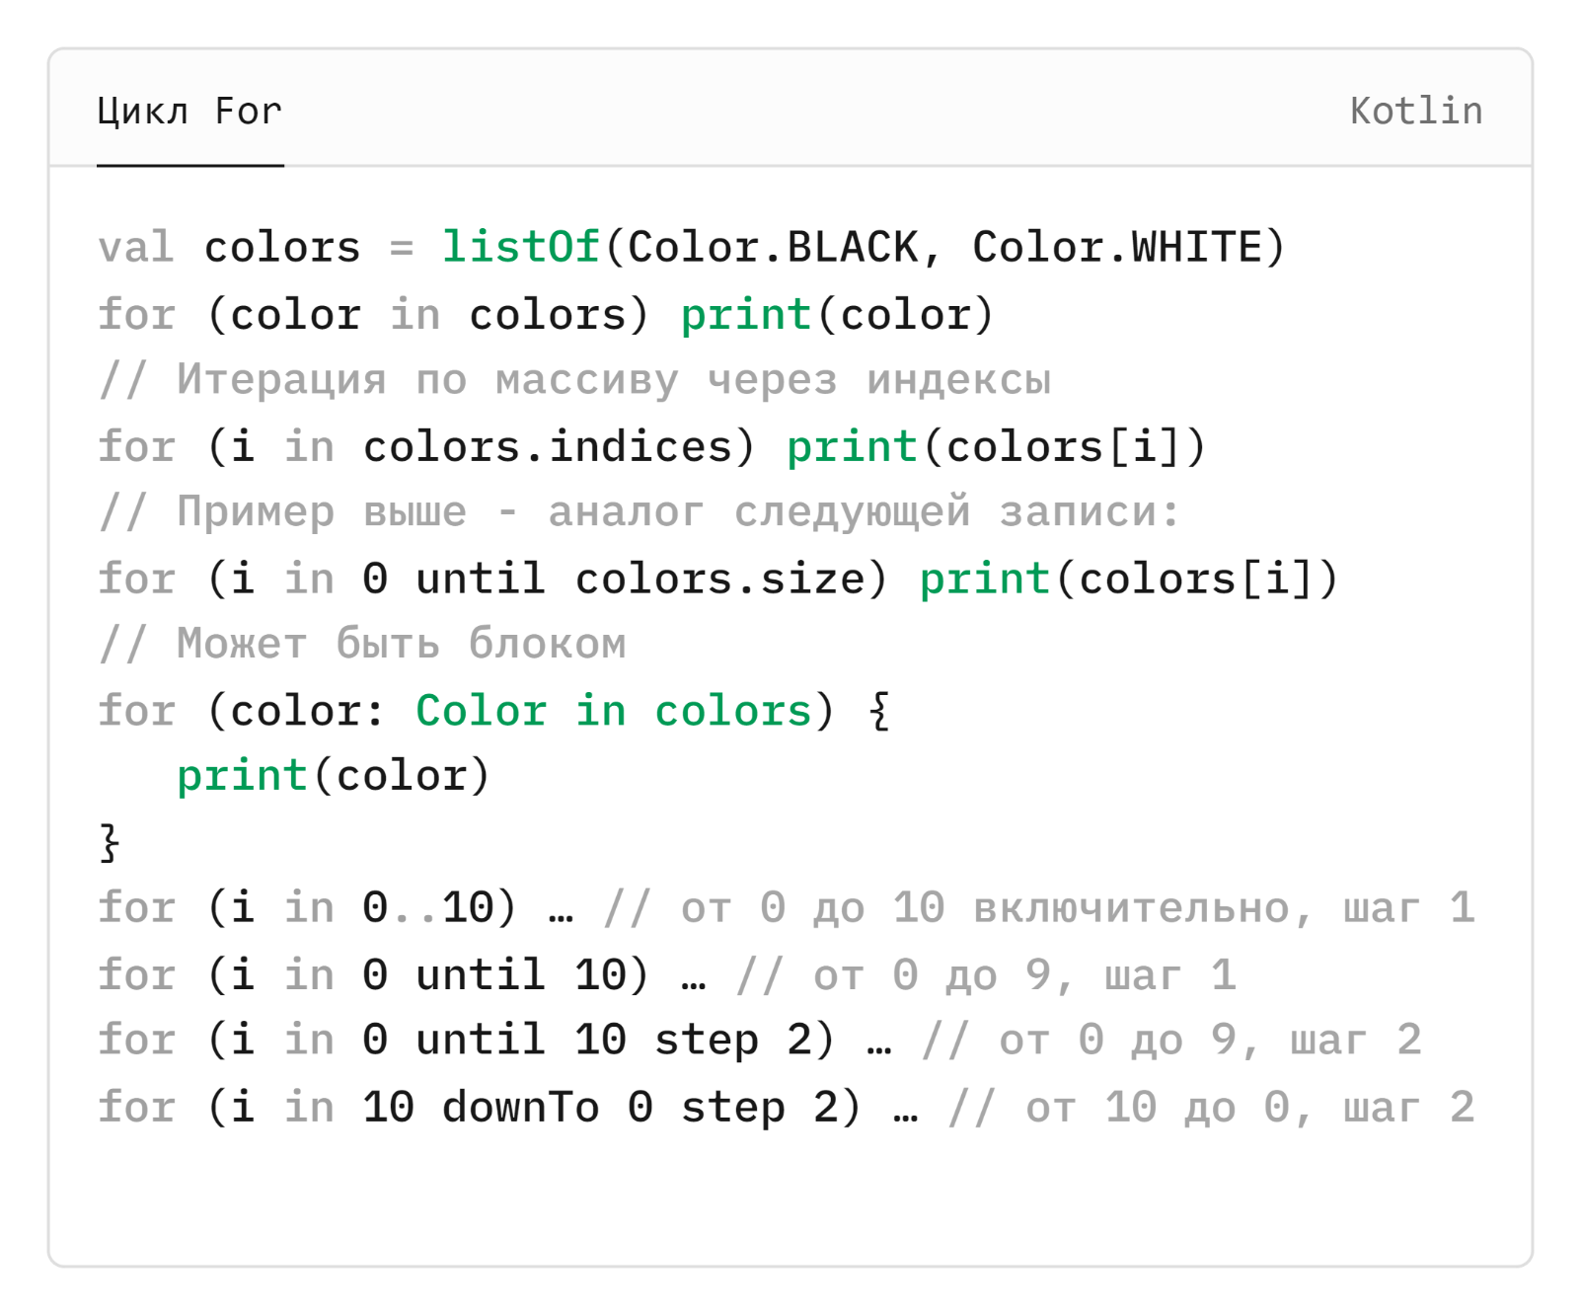
Kotlin. For
Notes:
В идеале тестовая документация должна быть написана на всю функциональность проекта. Но не всегда это возможно и целесообразно.
Но всегда по силам описать сценарии тестирования какой-либо доработки (перед началом разработки).
В любом случае при наличии тестовой документации мы можем делегировать тестирование любому члену команды и не бояться, что функциональность будет проверена в недостаточной мере.
Помним же, да, что у нас много работы и мало рук.

Slide 13
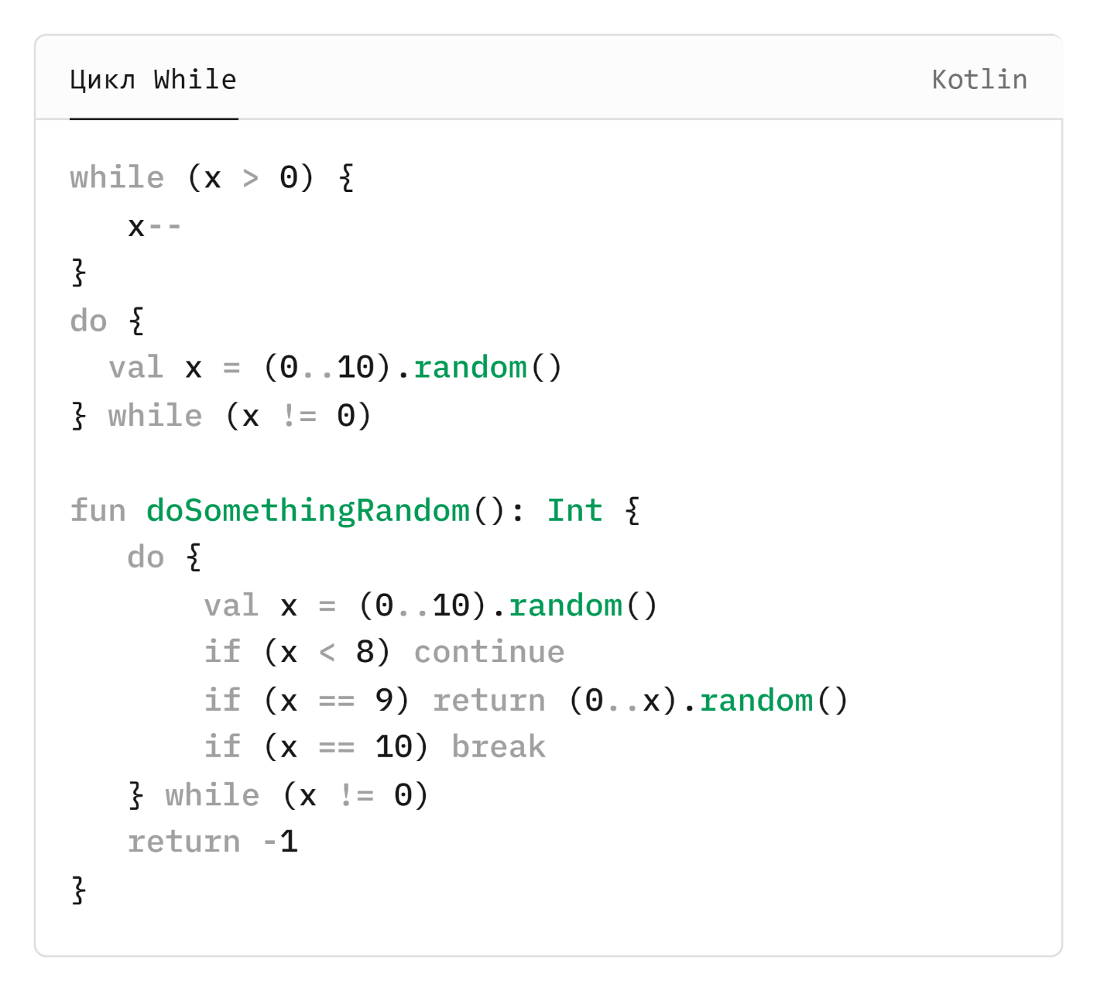
Kotlin. While, continue, break
Notes:
В идеале тестовая документация должна быть написана на всю функциональность проекта. Но не всегда это возможно и целесообразно.
Но всегда по силам описать сценарии тестирования какой-либо доработки (перед началом разработки).
В любом случае при наличии тестовой документации мы можем делегировать тестирование любому члену команды и не бояться, что функциональность будет проверена в недостаточной мере.
Помним же, да, что у нас много работы и мало рук.

Slide 14
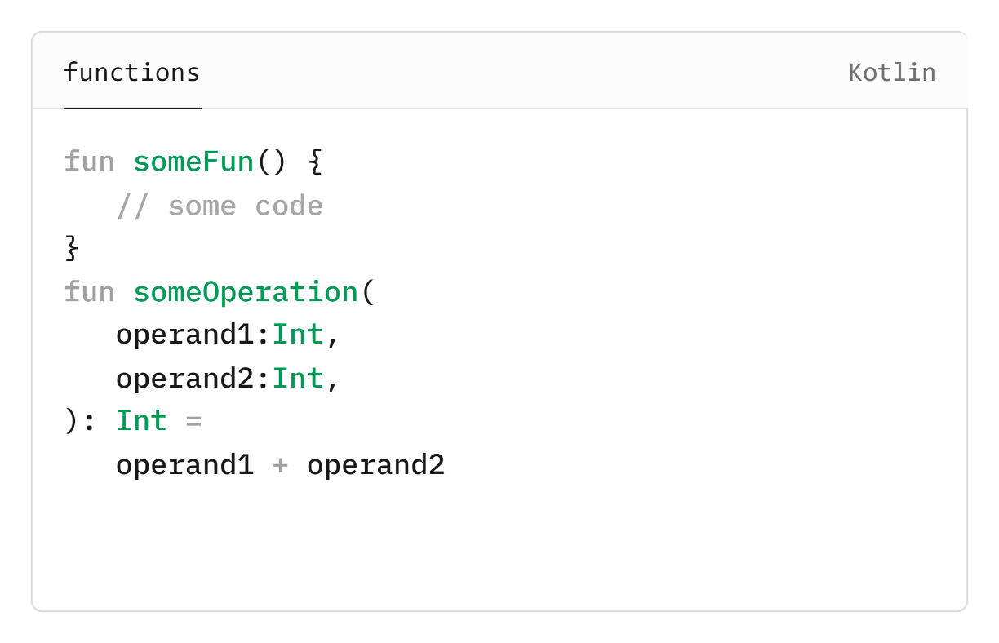
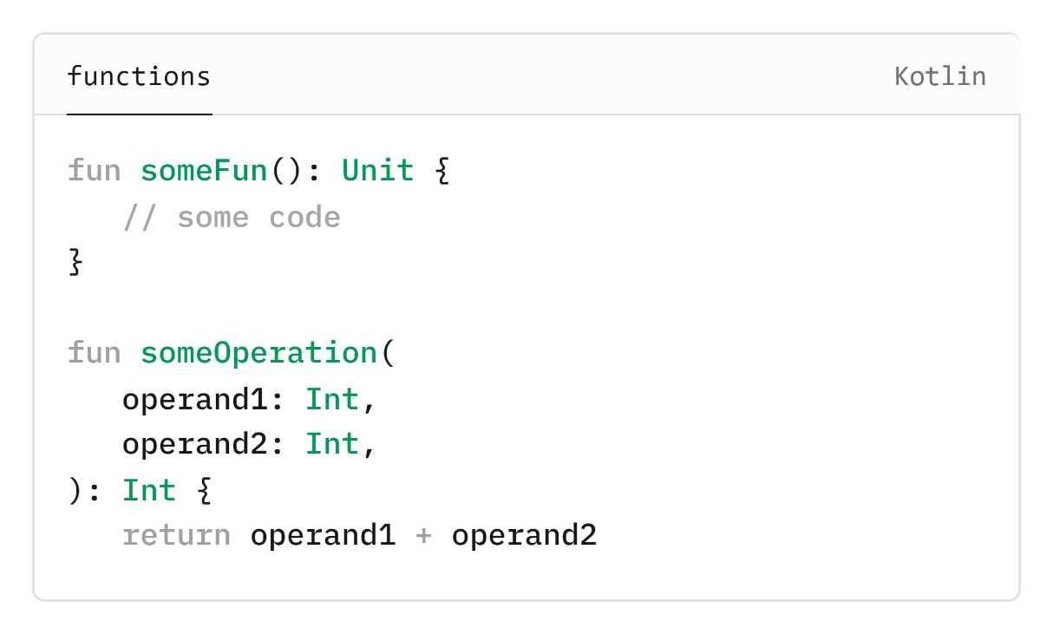
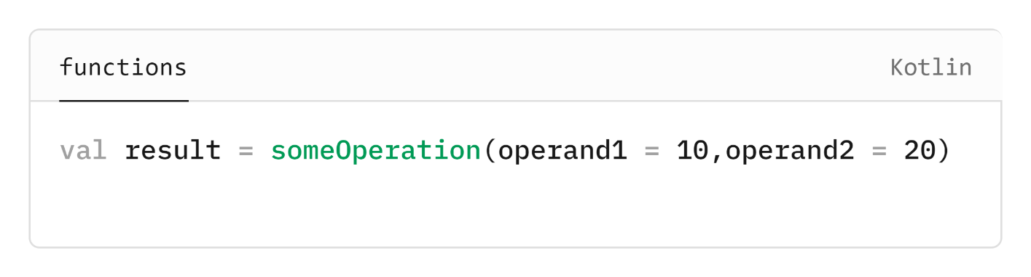
Kotlin. Функции
Notes:
В идеале тестовая документация должна быть написана на всю функциональность проекта. Но не всегда это возможно и целесообразно.
Но всегда по силам описать сценарии тестирования какой-либо доработки (перед началом разработки).
В любом случае при наличии тестовой документации мы можем делегировать тестирование любому члену команды и не бояться, что функциональность будет проверена в недостаточной мере.
Помним же, да, что у нас много работы и мало рук.

Slide 15
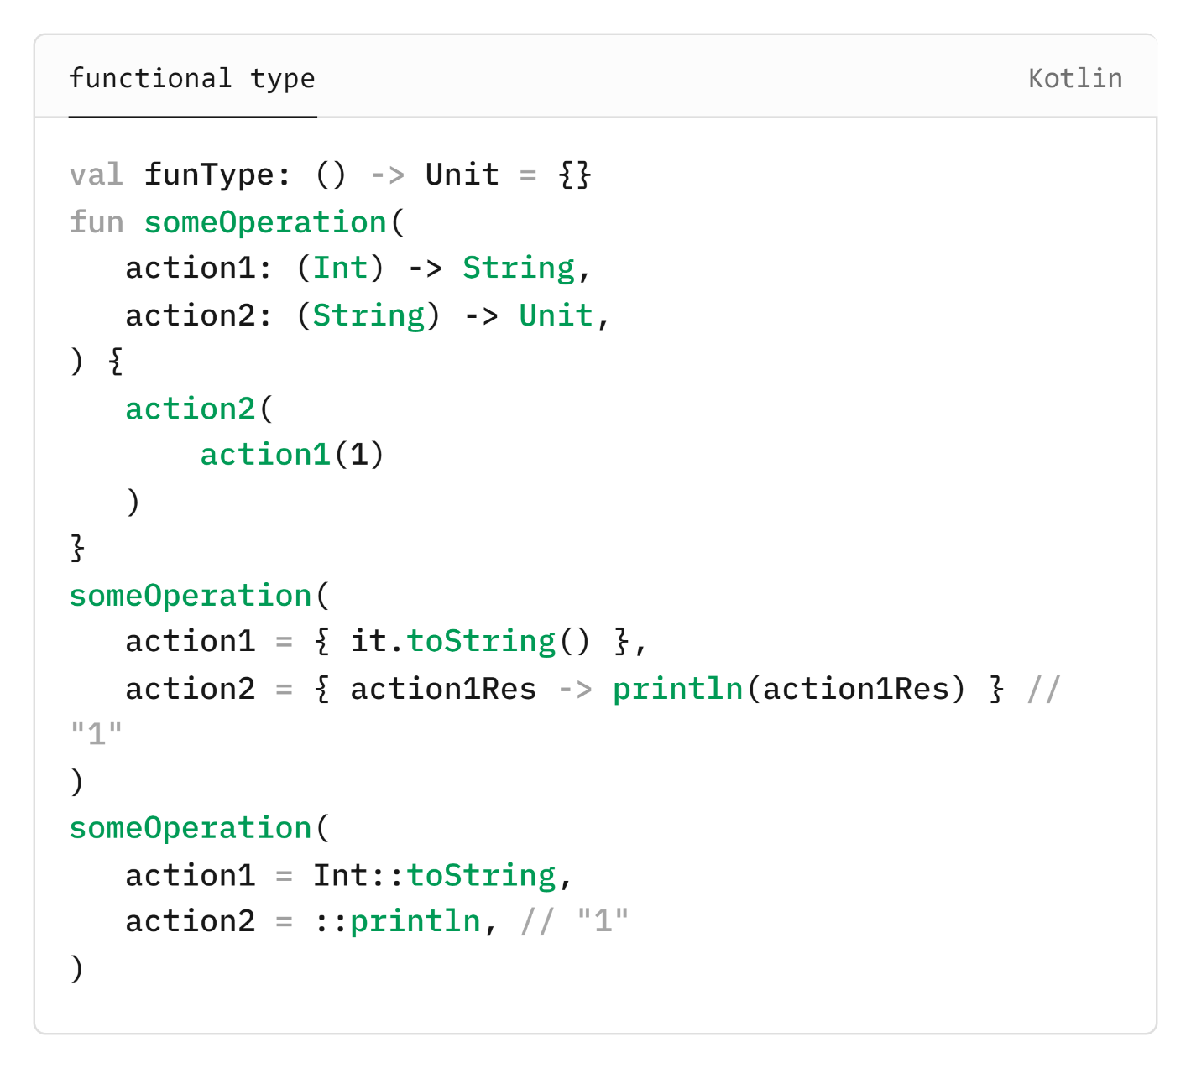
Kotlin. Функциональный тип
Notes:
В идеале тестовая документация должна быть написана на всю функциональность проекта. Но не всегда это возможно и целесообразно.
Но всегда по силам описать сценарии тестирования какой-либо доработки (перед началом разработки).
В любом случае при наличии тестовой документации мы можем делегировать тестирование любому члену команды и не бояться, что функциональность будет проверена в недостаточной мере.
Помним же, да, что у нас много работы и мало рук.

Slide 16
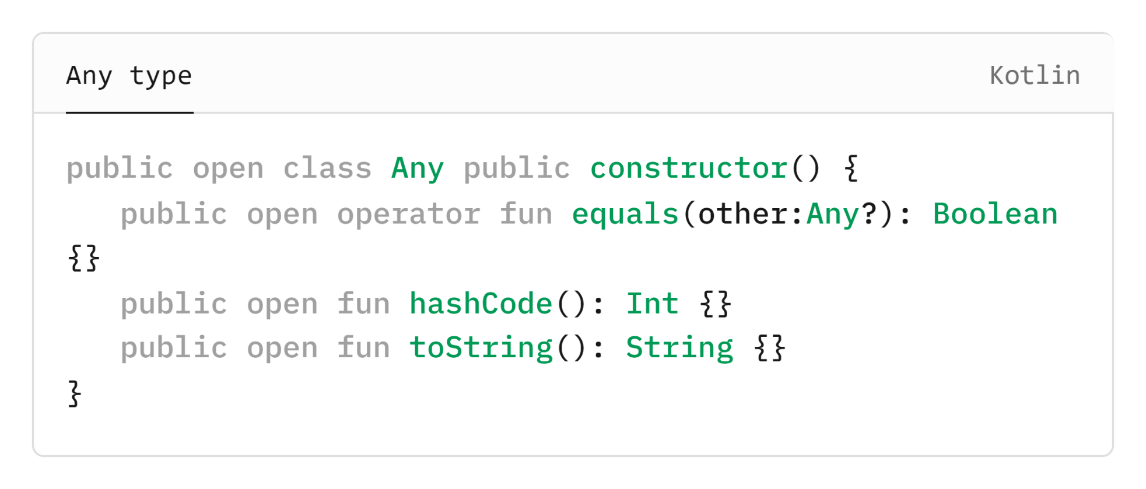
Kotlin. Any
В Kotlin все неявно наследуется от универcального класса Any (аналог Object в Java).
Notes:
В идеале тестовая документация должна быть написана на всю функциональность проекта. Но не всегда это возможно и целесообразно.
Но всегда по силам описать сценарии тестирования какой-либо доработки (перед началом разработки).
В любом случае при наличии тестовой документации мы можем делегировать тестирование любому члену команды и не бояться, что функциональность будет проверена в недостаточной мере.
Помним же, да, что у нас много работы и мало рук.

Slide 17
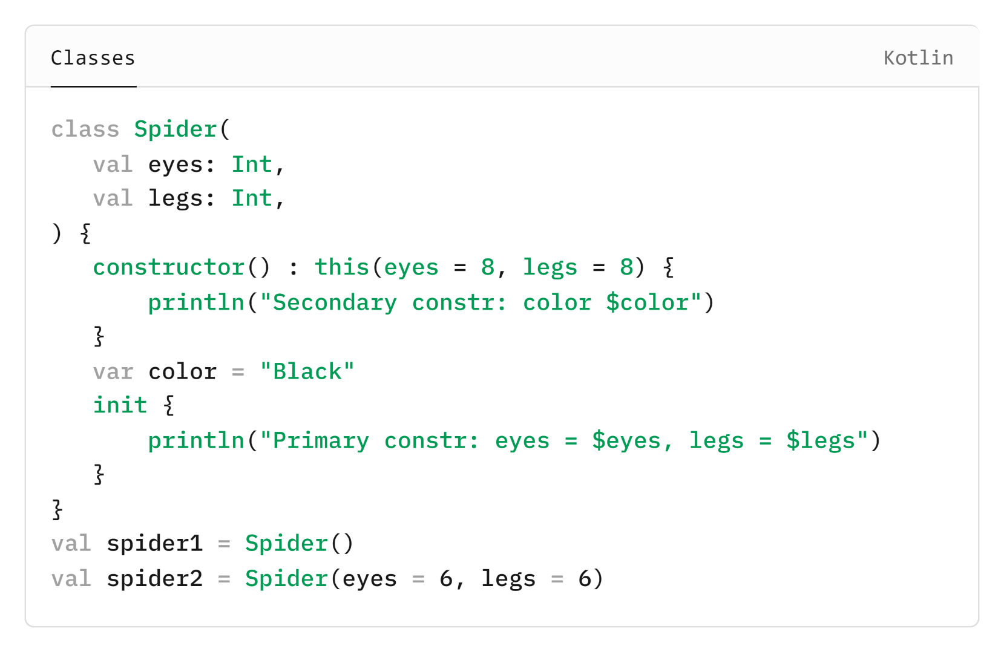
Kotlin. Классы
Вывод:
Primary constr: eyes = 8, legs = 8
Secondary constr: color Black
Primary constr: eyes = 6, legs = 6
Notes:
В идеале тестовая документация должна быть написана на всю функциональность проекта. Но не всегда это возможно и целесообразно.
Но всегда по силам описать сценарии тестирования какой-либо доработки (перед началом разработки).
В любом случае при наличии тестовой документации мы можем делегировать тестирование любому члену команды и не бояться, что функциональность будет проверена в недостаточной мере.
Помним же, да, что у нас много работы и мало рук.

Slide 18
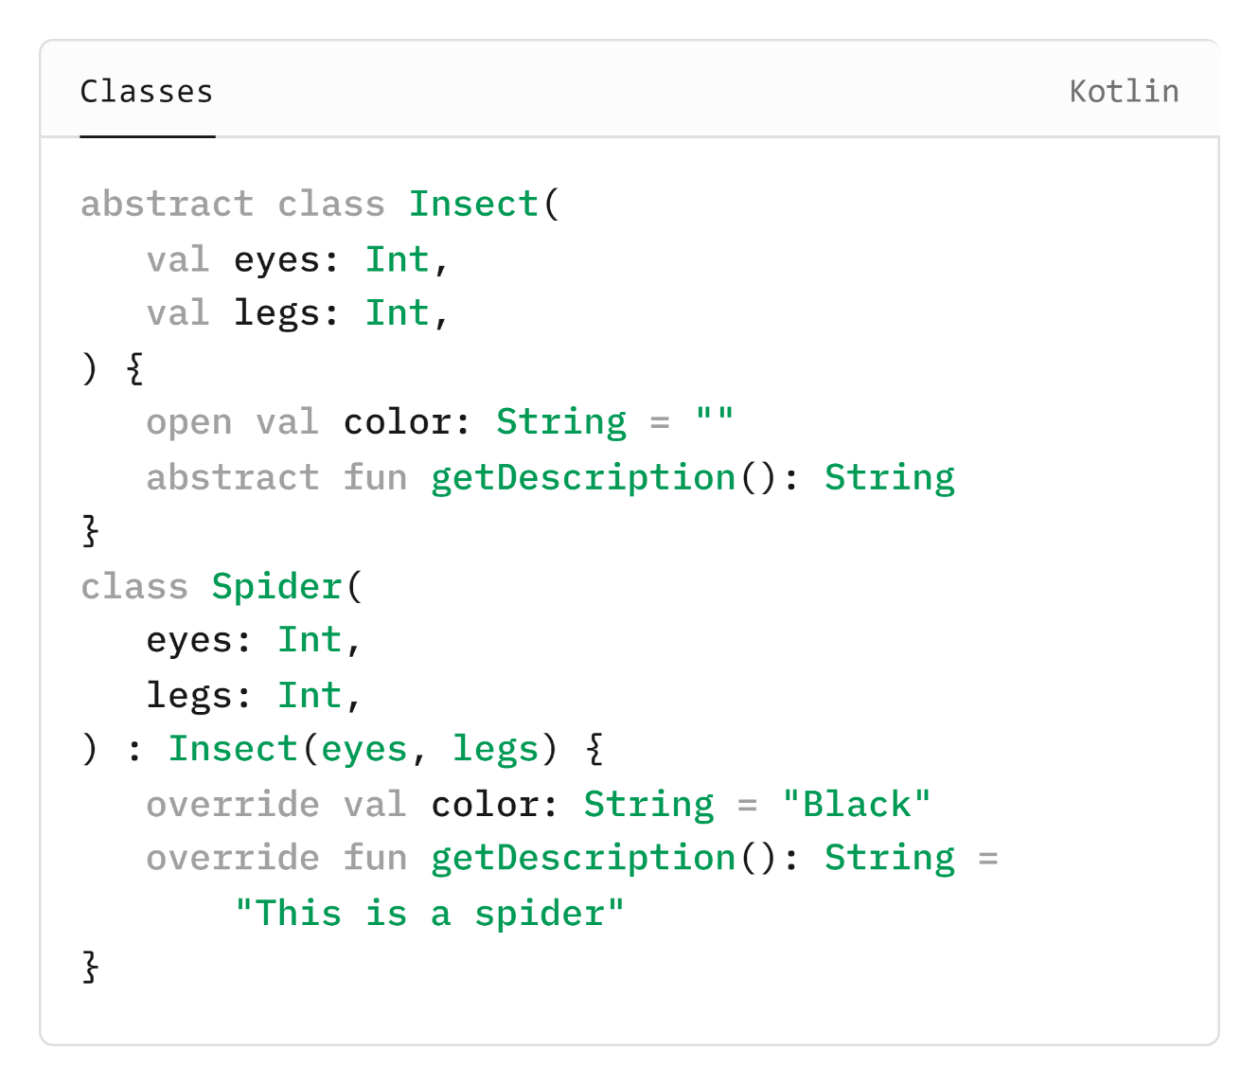
Kotlin. Классы
По умолчанию все классы, их свойства и функции имеют модификатор:
final - не могут быть унаследованы или переопределены.
open - позволяет унаследоваться от класса или, если применено к свойству или функции, позволяет переопределить его, при желании.
abstract - делает класс абстрактным. Такой класс нельзя создать напрямую. Модификатор так же применим к свойствам и функциям.(Такие свойства и функции не будут иметь базовой реализации)
Notes:
В идеале тестовая документация должна быть написана на всю функциональность проекта. Но не всегда это возможно и целесообразно.
Но всегда по силам описать сценарии тестирования какой-либо доработки (перед началом разработки).
В любом случае при наличии тестовой документации мы можем делегировать тестирование любому члену команды и не бояться, что функциональность будет проверена в недостаточной мере.
Помним же, да, что у нас много работы и мало рук.

Slide 19
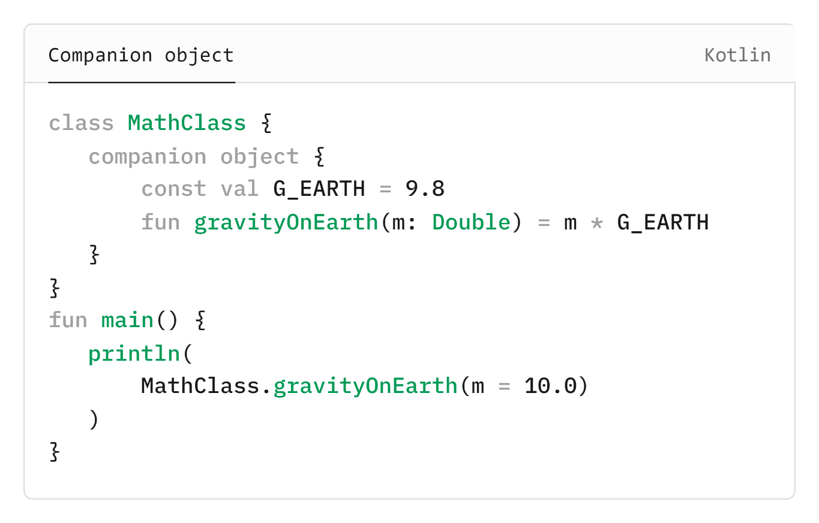
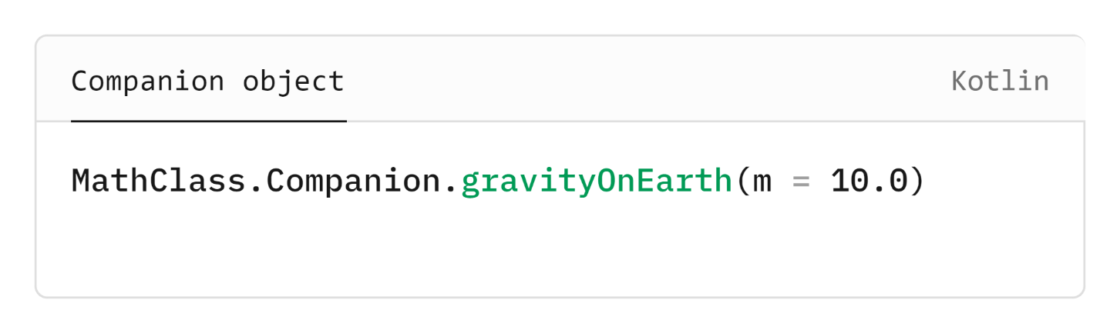
Kotlin. Companion object
Еще один способ обратиться к companion object:
Notes:
В идеале тестовая документация должна быть написана на всю функциональность проекта. Но не всегда это возможно и целесообразно.
Но всегда по силам описать сценарии тестирования какой-либо доработки (перед началом разработки).
В любом случае при наличии тестовой документации мы можем делегировать тестирование любому члену команды и не бояться, что функциональность будет проверена в недостаточной мере.
Помним же, да, что у нас много работы и мало рук.

Slide 20
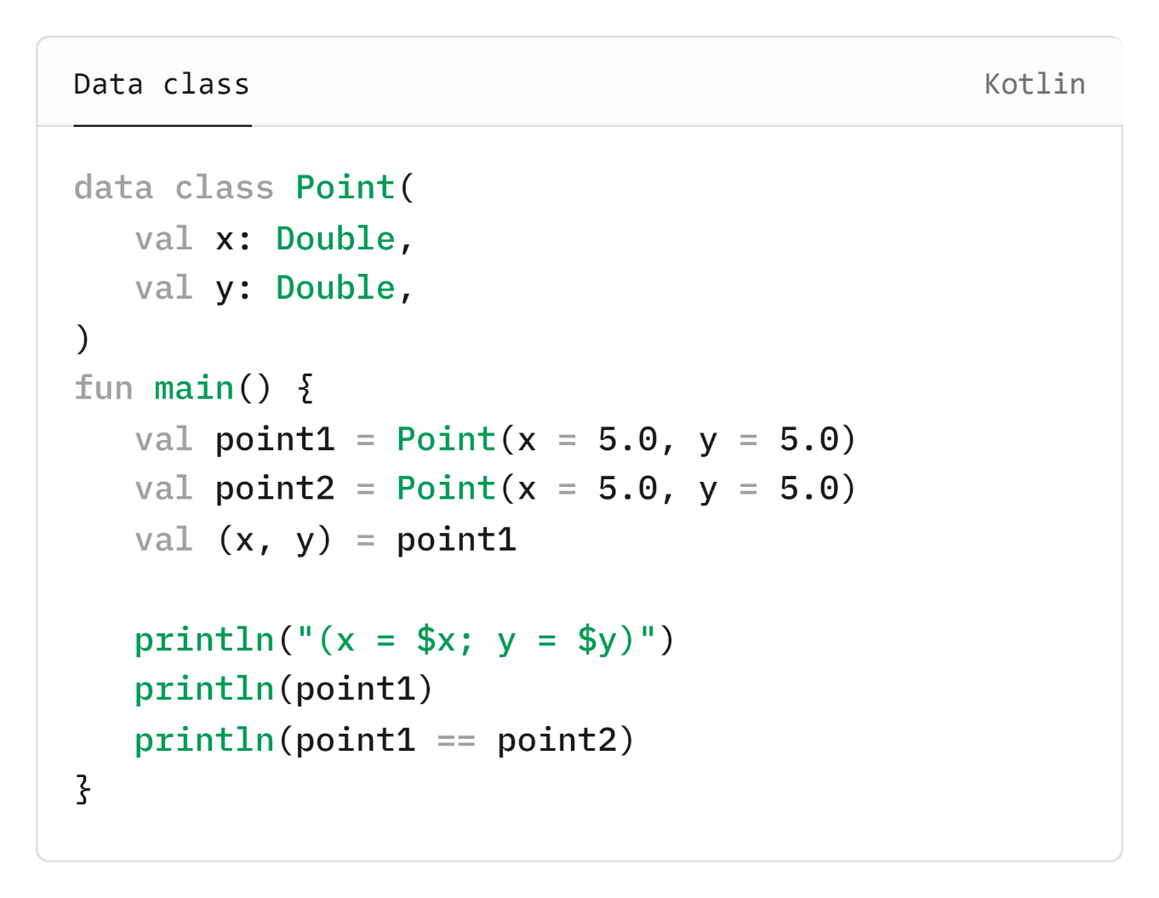
Kotlin. Data Class
Вывод:
(x = 5.0; y = 5.0)
PointData(x=5.0, y=5.0)
true
Notes:
В идеале тестовая документация должна быть написана на всю функциональность проекта. Но не всегда это возможно и целесообразно.
Но всегда по силам описать сценарии тестирования какой-либо доработки (перед началом разработки).
В любом случае при наличии тестовой документации мы можем делегировать тестирование любому члену команды и не бояться, что функциональность будет проверена в недостаточной мере.
Помним же, да, что у нас много работы и мало рук.

Slide 21
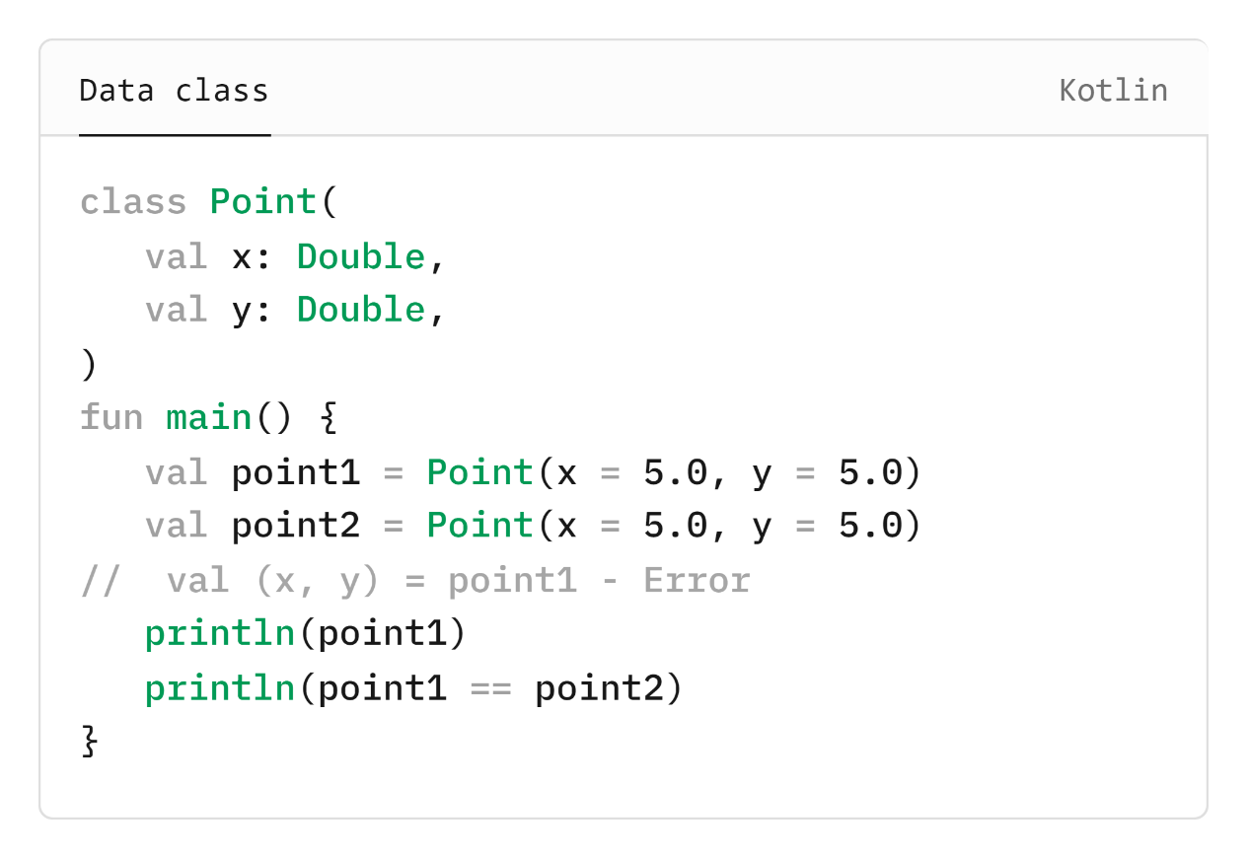
Kotlin. Data Class
Вывод:
Point@6659c656
false
Notes:
В идеале тестовая документация должна быть написана на всю функциональность проекта. Но не всегда это возможно и целесообразно.
Но всегда по силам описать сценарии тестирования какой-либо доработки (перед началом разработки).
В любом случае при наличии тестовой документации мы можем делегировать тестирование любому члену команды и не бояться, что функциональность будет проверена в недостаточной мере.
Помним же, да, что у нас много работы и мало рук.

Slide 22
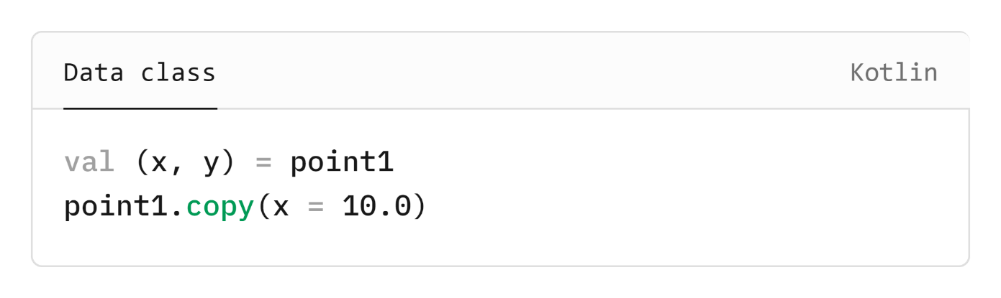
Kotlin. Data Class
Компилятор автоматически генерирует методы (На основе параметров главного конструктора):
equals - сравнение объектов на равенство
hashCode - хэш-код
toString - строковое представление класса
componentN - деструктурирующее объявление
copy - копирует класс вместе с данными
Требования к data классу:
Главный конструктор должен содержать хотя бы одно свойство;
Все свойства главного конструктора должны быть val или var;
Data классы не могут быть abstract, open, sealed и inner.
Notes:
В идеале тестовая документация должна быть написана на всю функциональность проекта. Но не всегда это возможно и целесообразно.
Но всегда по силам описать сценарии тестирования какой-либо доработки (перед началом разработки).
В любом случае при наличии тестовой документации мы можем делегировать тестирование любому члену команды и не бояться, что функциональность будет проверена в недостаточной мере.
Помним же, да, что у нас много работы и мало рук.

Slide 23
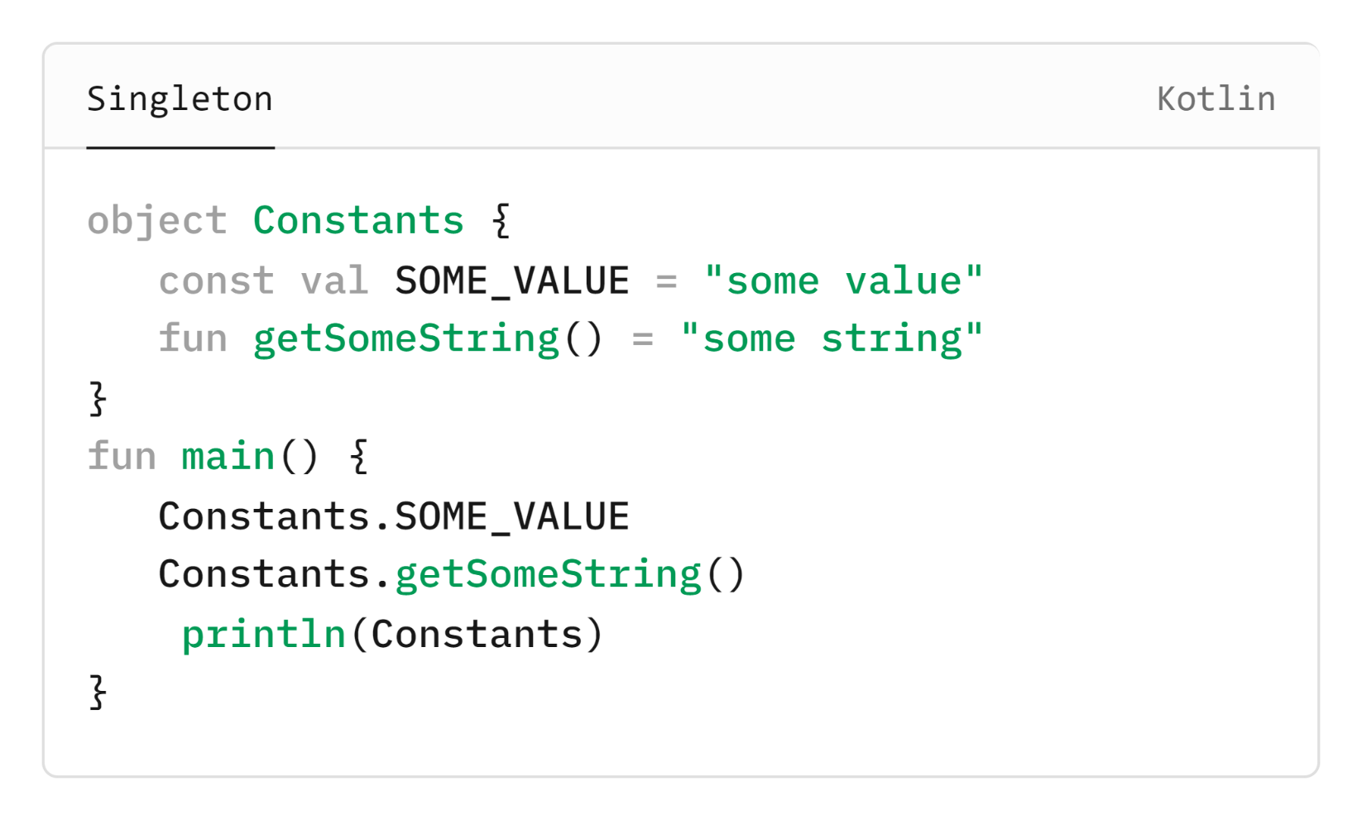
Kotlin. Objects
Вывод: Constants@6ff3c5b5
Notes:
В идеале тестовая документация должна быть написана на всю функциональность проекта. Но не всегда это возможно и целесообразно.
Но всегда по силам описать сценарии тестирования какой-либо доработки (перед началом разработки).
В любом случае при наличии тестовой документации мы можем делегировать тестирование любому члену команды и не бояться, что функциональность будет проверена в недостаточной мере.
Помним же, да, что у нас много работы и мало рук.

Slide 24
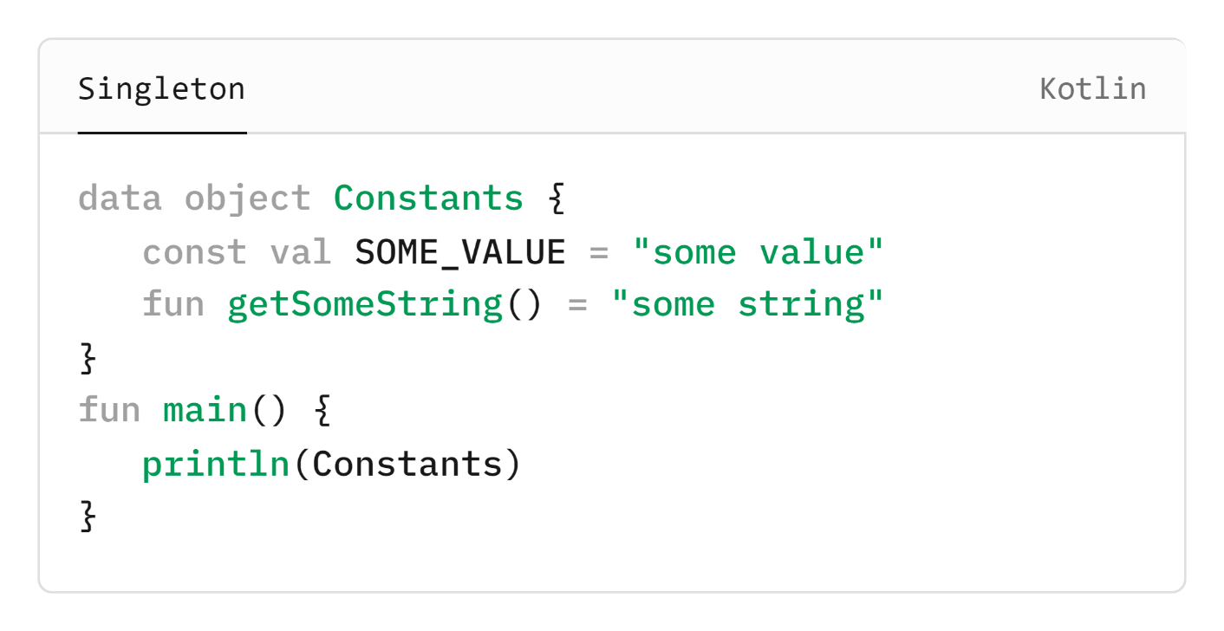
Kotlin. Data Objects
toString - возвращает имя объекта;
equals - сравнивает имя объекта;
hashCode - возвращает одно число для всех инстансов объекта (при рефлексии).
Вывод: Constants
Notes:
В идеале тестовая документация должна быть написана на всю функциональность проекта. Но не всегда это возможно и целесообразно.
Но всегда по силам описать сценарии тестирования какой-либо доработки (перед началом разработки).
В любом случае при наличии тестовой документации мы можем делегировать тестирование любому члену команды и не бояться, что функциональность будет проверена в недостаточной мере.
Помним же, да, что у нас много работы и мало рук.

Slide 25
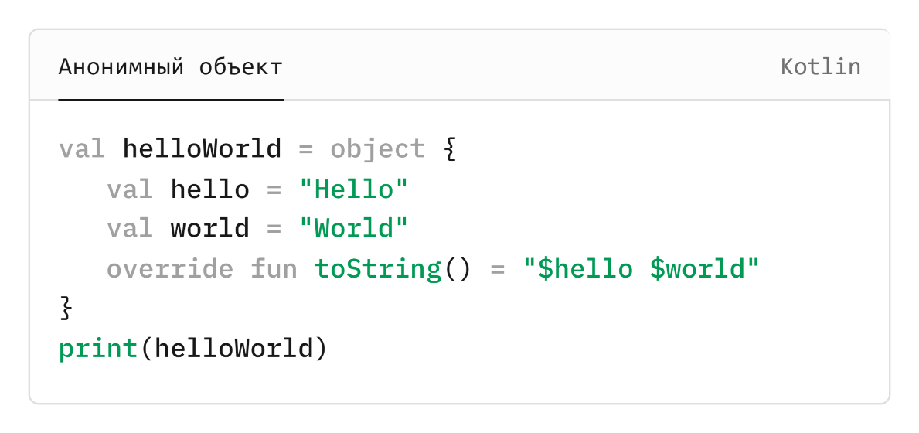
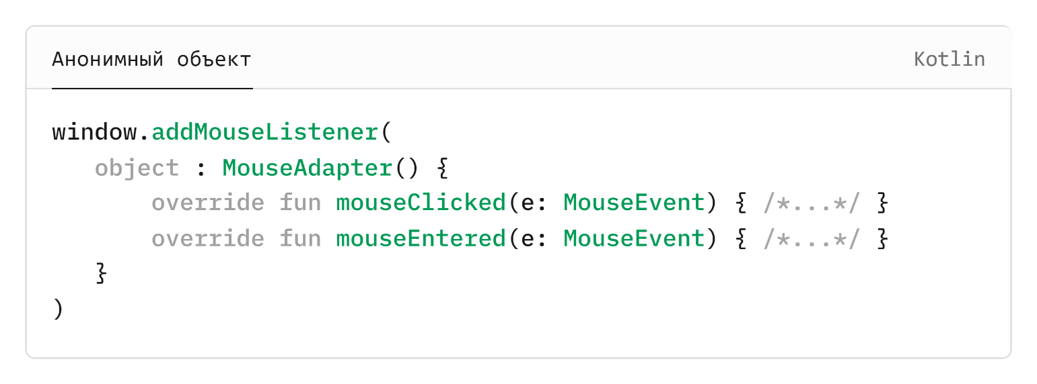
Kotlin. Анонимные объекты
Анонимный объект без наследованя:
Анонимный объект с наследованием:
Вывод: Hello World
Notes:
В идеале тестовая документация должна быть написана на всю функциональность проекта. Но не всегда это возможно и целесообразно.
Но всегда по силам описать сценарии тестирования какой-либо доработки (перед началом разработки).
В любом случае при наличии тестовой документации мы можем делегировать тестирование любому члену команды и не бояться, что функциональность будет проверена в недостаточной мере.
Помним же, да, что у нас много работы и мало рук.

Slide 26
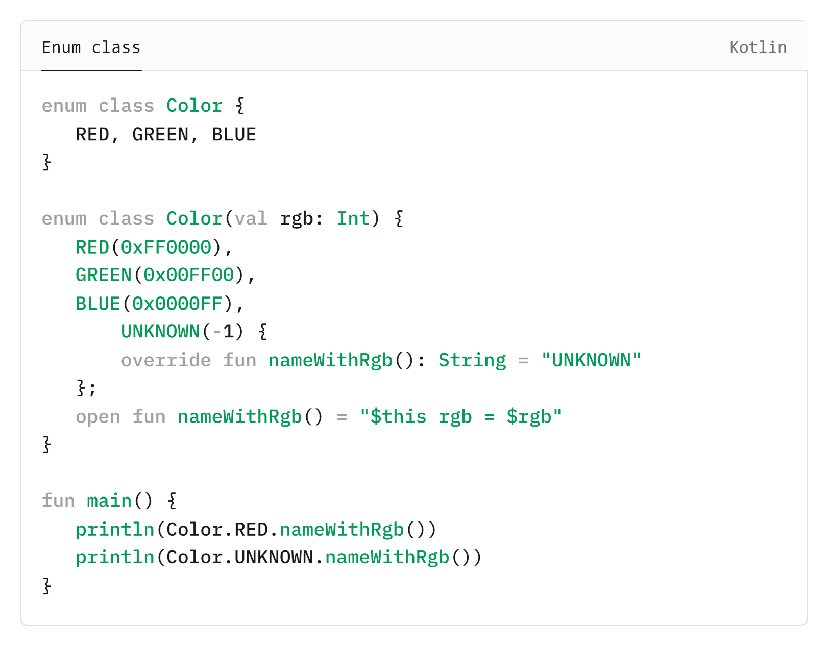
Kotlin. Enum
Вывод:
RED rgb = 16711680
UNKNOWN
Notes:
В идеале тестовая документация должна быть написана на всю функциональность проекта. Но не всегда это возможно и целесообразно.
Но всегда по силам описать сценарии тестирования какой-либо доработки (перед началом разработки).
В любом случае при наличии тестовой документации мы можем делегировать тестирование любому члену команды и не бояться, что функциональность будет проверена в недостаточной мере.
Помним же, да, что у нас много работы и мало рук.

Slide 27
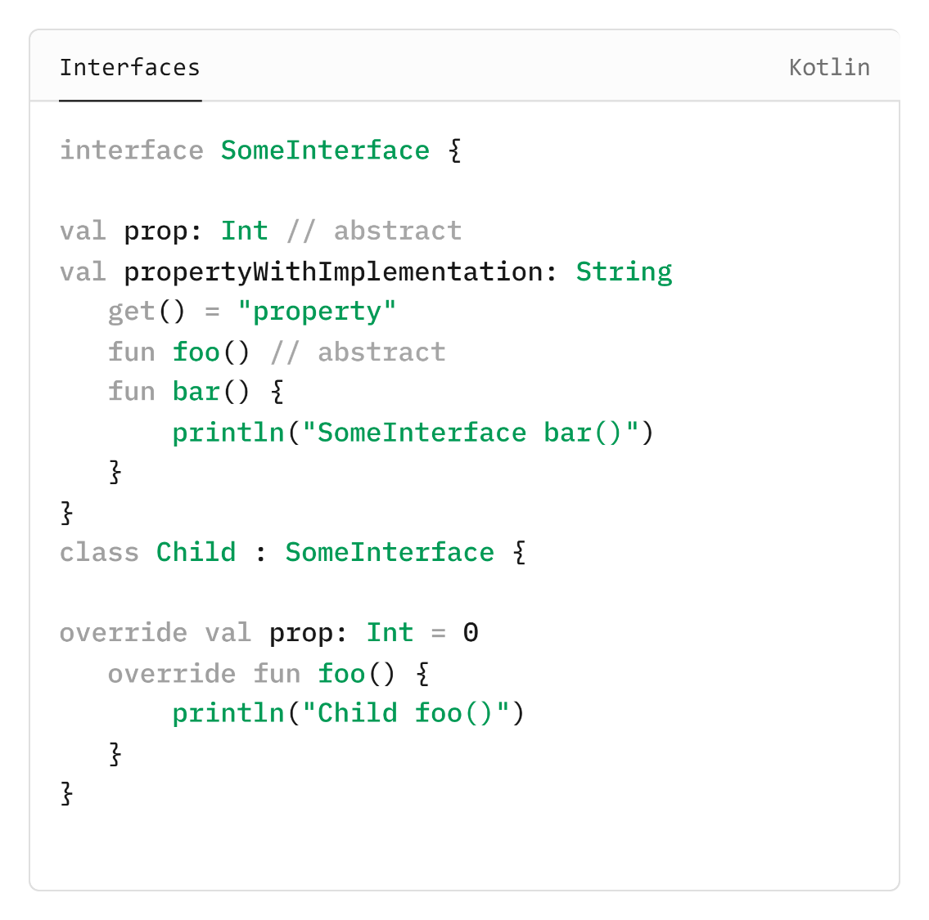
Kotlin. Интерфейсы
В отличии от классов, множественное наследование интерфейсов разрешено
Notes:
В идеале тестовая документация должна быть написана на всю функциональность проекта. Но не всегда это возможно и целесообразно.
Но всегда по силам описать сценарии тестирования какой-либо доработки (перед началом разработки).
В любом случае при наличии тестовой документации мы можем делегировать тестирование любому члену команды и не бояться, что функциональность будет проверена в недостаточной мере.
Помним же, да, что у нас много работы и мало рук.

Slide 28
Kotlin. Sealed
Sealed классы и интерфейсы обеспечивают ограниченную область наследования. Таким образом, компилятор знает обо всех реализация во время компиляции. Область ограничена пакетом, в котором объявлен sealed класс, наследование за пределами пакета - запрещено.
Преимущества:
Удобно использовать в месте с when, иерархия классов известна во время компиляции;
В отличие от Enum, можно создать несколько экземпляров наследника sealed класса;
Гарантия использования вашего API по назначению.
Notes:
В идеале тестовая документация должна быть написана на всю функциональность проекта. Но не всегда это возможно и целесообразно.
Но всегда по силам описать сценарии тестирования какой-либо доработки (перед началом разработки).
В любом случае при наличии тестовой документации мы можем делегировать тестирование любому члену команды и не бояться, что функциональность будет проверена в недостаточной мере.
Помним же, да, что у нас много работы и мало рук.

Slide 29
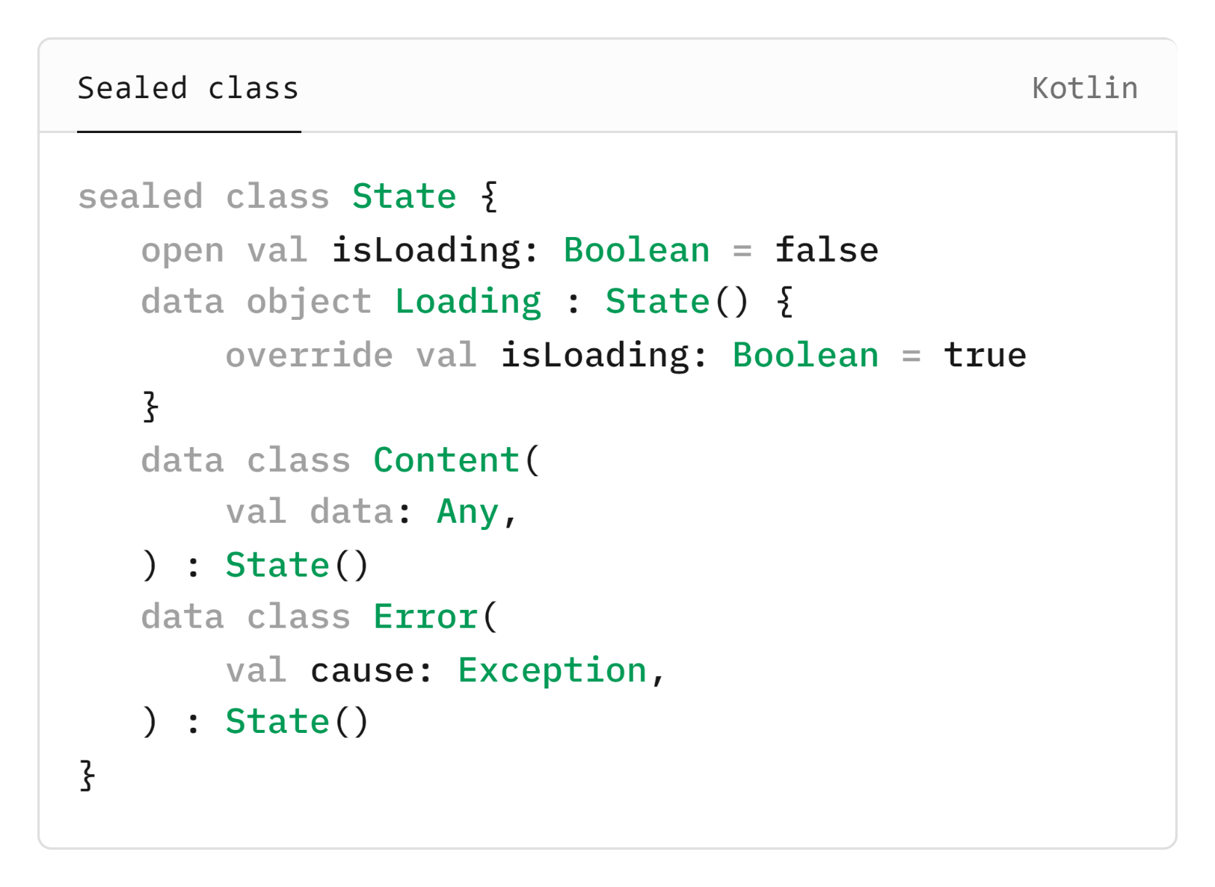
Kotlin. Sealed
Notes:
В идеале тестовая документация должна быть написана на всю функциональность проекта. Но не всегда это возможно и целесообразно.
Но всегда по силам описать сценарии тестирования какой-либо доработки (перед началом разработки).
В любом случае при наличии тестовой документации мы можем делегировать тестирование любому члену команды и не бояться, что функциональность будет проверена в недостаточной мере.
Помним же, да, что у нас много работы и мало рук.

Slide 30
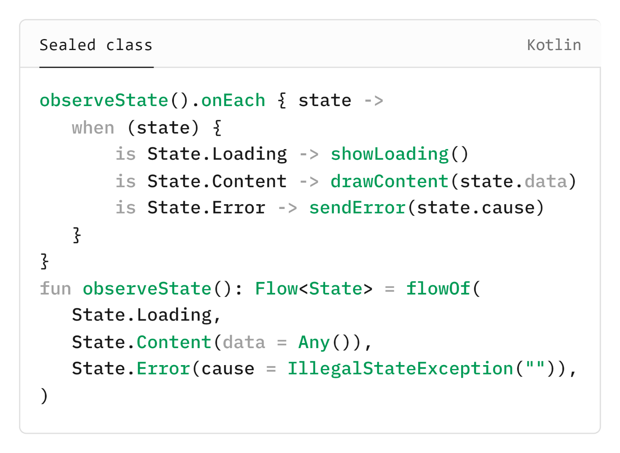
Kotlin. Sealed
Notes:
В идеале тестовая документация должна быть написана на всю функциональность проекта. Но не всегда это возможно и целесообразно.
Но всегда по силам описать сценарии тестирования какой-либо доработки (перед началом разработки).
В любом случае при наличии тестовой документации мы можем делегировать тестирование любому члену команды и не бояться, что функциональность будет проверена в недостаточной мере.
Помним же, да, что у нас много работы и мало рук.

Slide 31
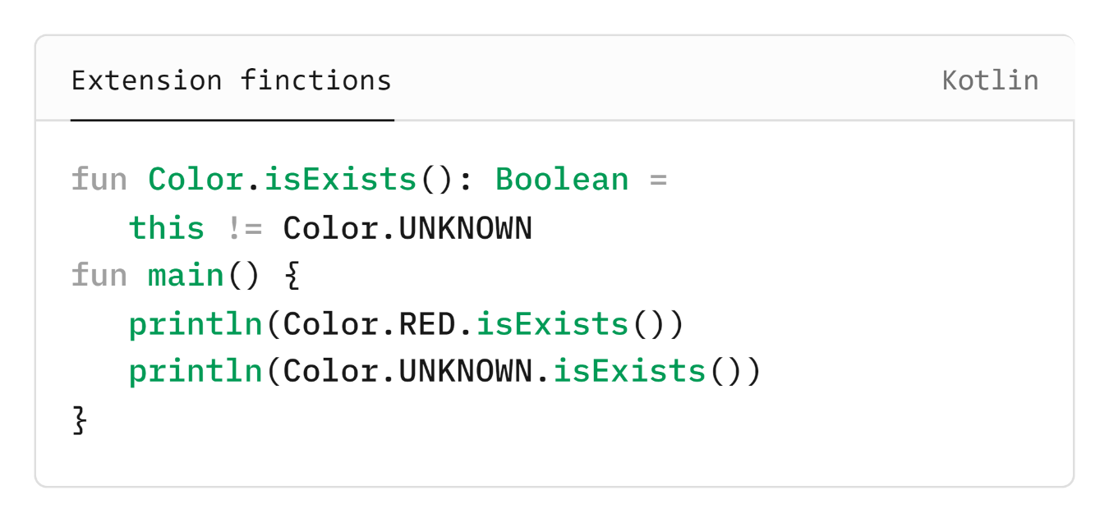
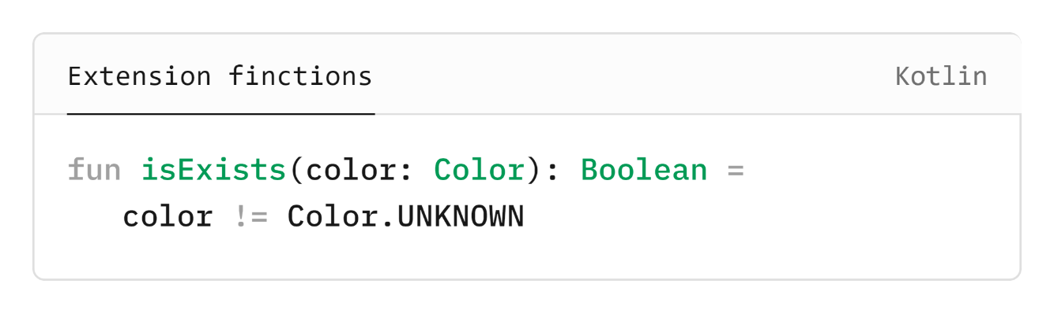
Kotlin. Функции расширения
По своей сути, функция расширения - синтаксический сахар, которая представляется в виде:
Notes:
В идеале тестовая документация должна быть написана на всю функциональность проекта. Но не всегда это возможно и целесообразно.
Но всегда по силам описать сценарии тестирования какой-либо доработки (перед началом разработки).
В любом случае при наличии тестовой документации мы можем делегировать тестирование любому члену команды и не бояться, что функциональность будет проверена в недостаточной мере.
Помним же, да, что у нас много работы и мало рук.

Slide 32
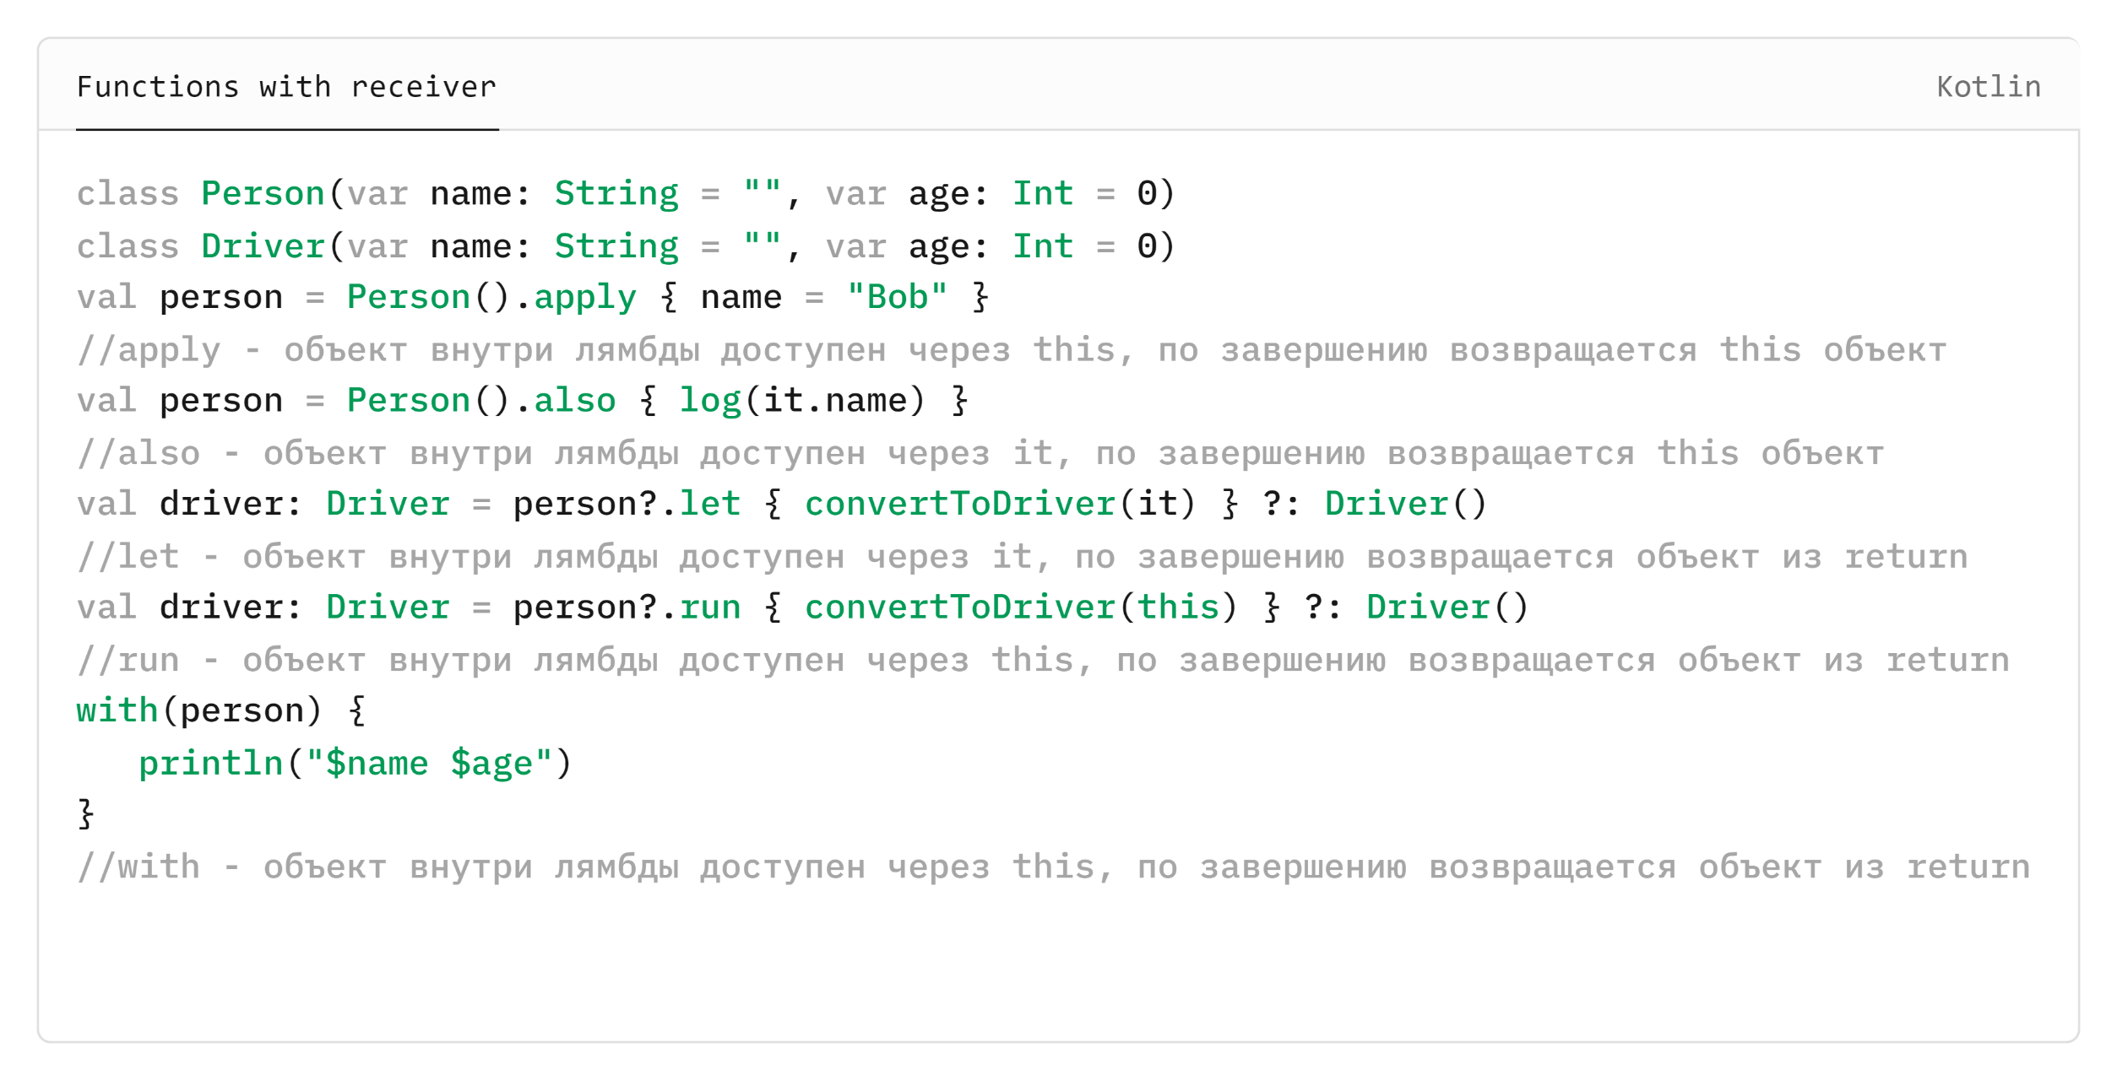
Kotlin. Вспомогательные функции
Notes:
В идеале тестовая документация должна быть написана на всю функциональность проекта. Но не всегда это возможно и целесообразно.
Но всегда по силам описать сценарии тестирования какой-либо доработки (перед началом разработки).
В любом случае при наличии тестовой документации мы можем делегировать тестирование любому члену команды и не бояться, что функциональность будет проверена в недостаточной мере.
Помним же, да, что у нас много работы и мало рук.

Slide 33
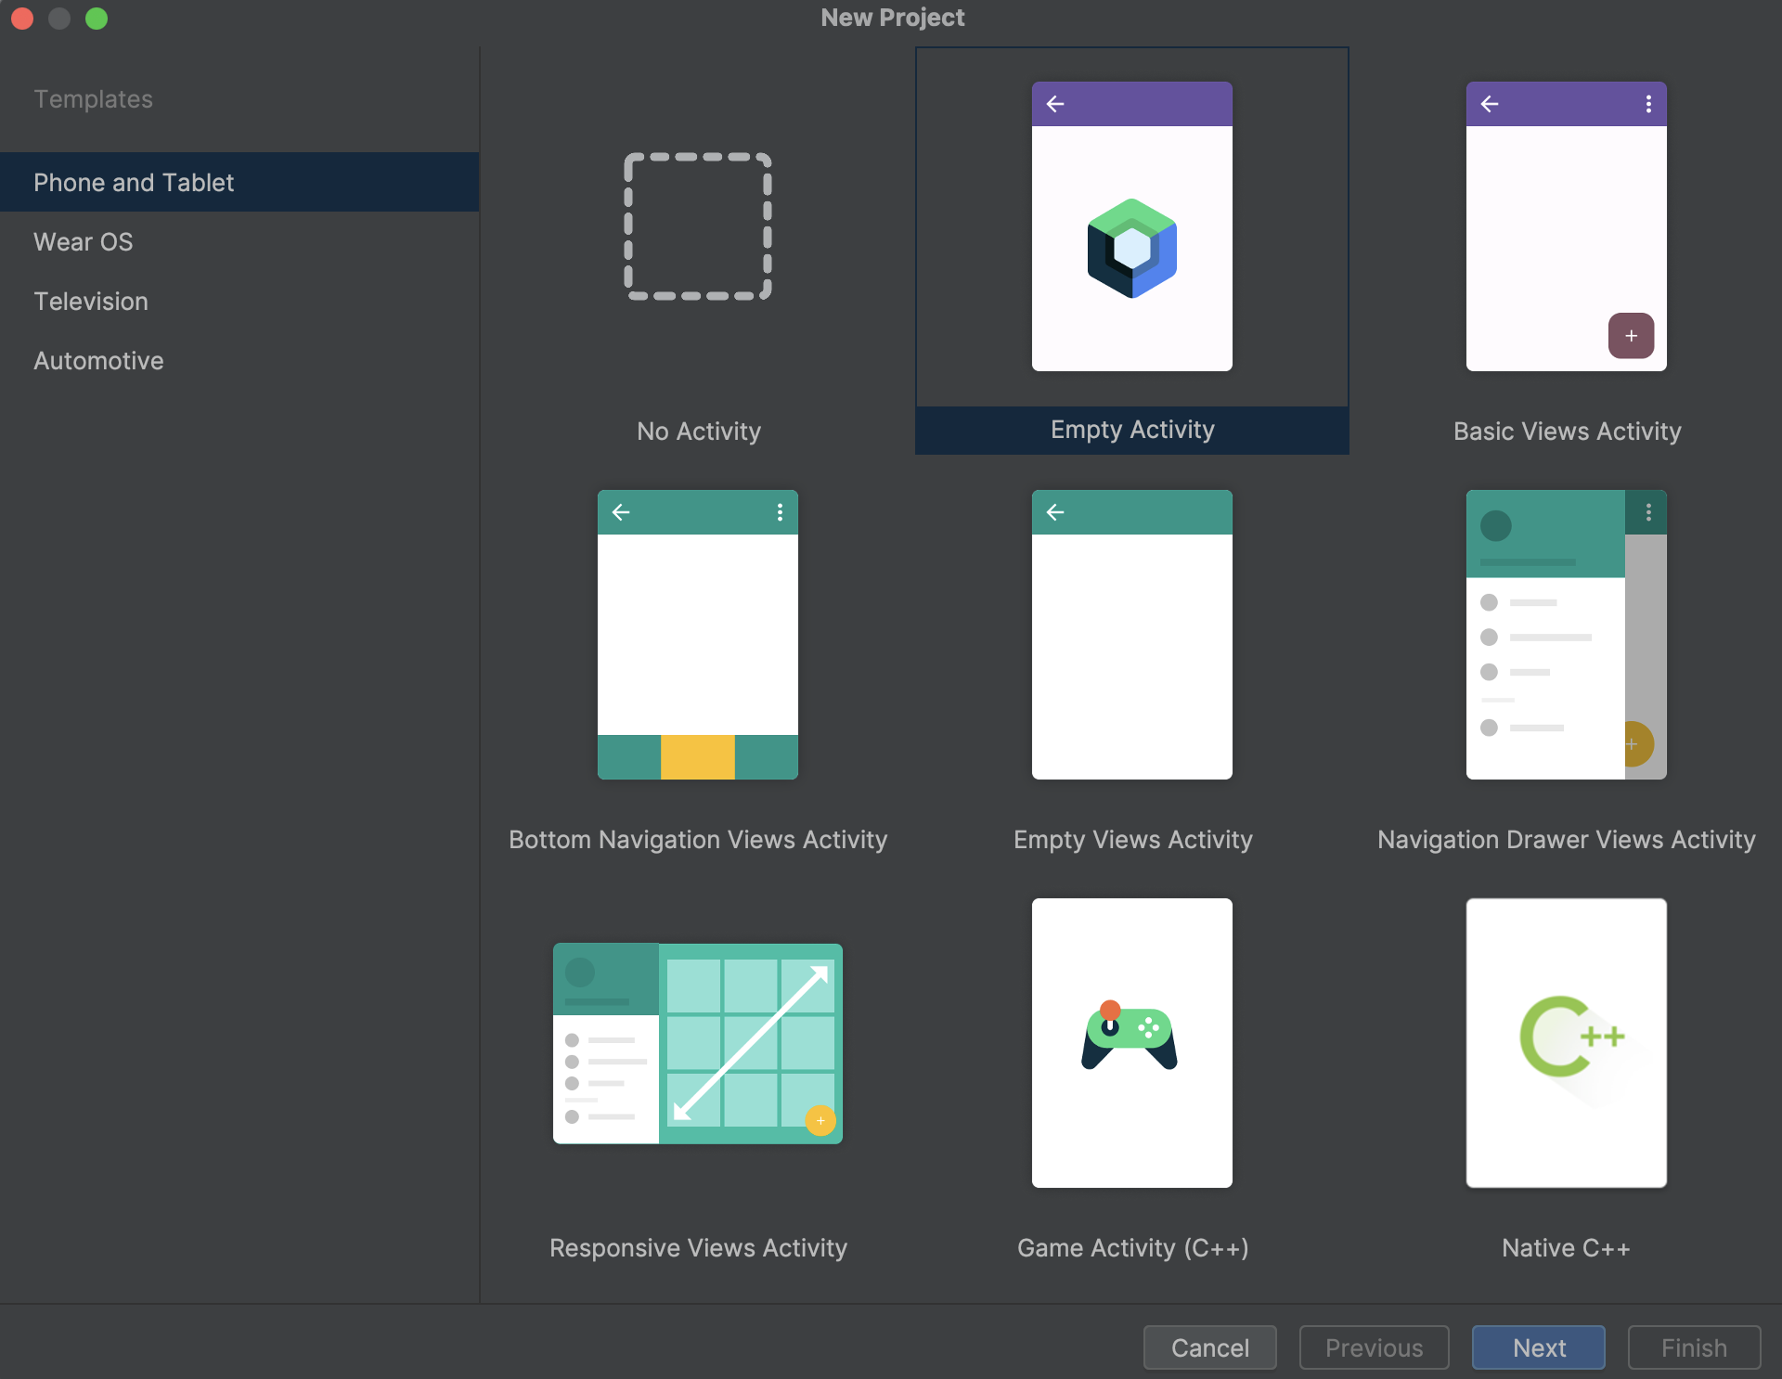
Android. Проект
Notes:
В идеале тестовая документация должна быть написана на всю функциональность проекта. Но не всегда это возможно и целесообразно.
Но всегда по силам описать сценарии тестирования какой-либо доработки (перед началом разработки).
В любом случае при наличии тестовой документации мы можем делегировать тестирование любому члену команды и не бояться, что функциональность будет проверена в недостаточной мере.
Помним же, да, что у нас много работы и мало рук.

Slide 34
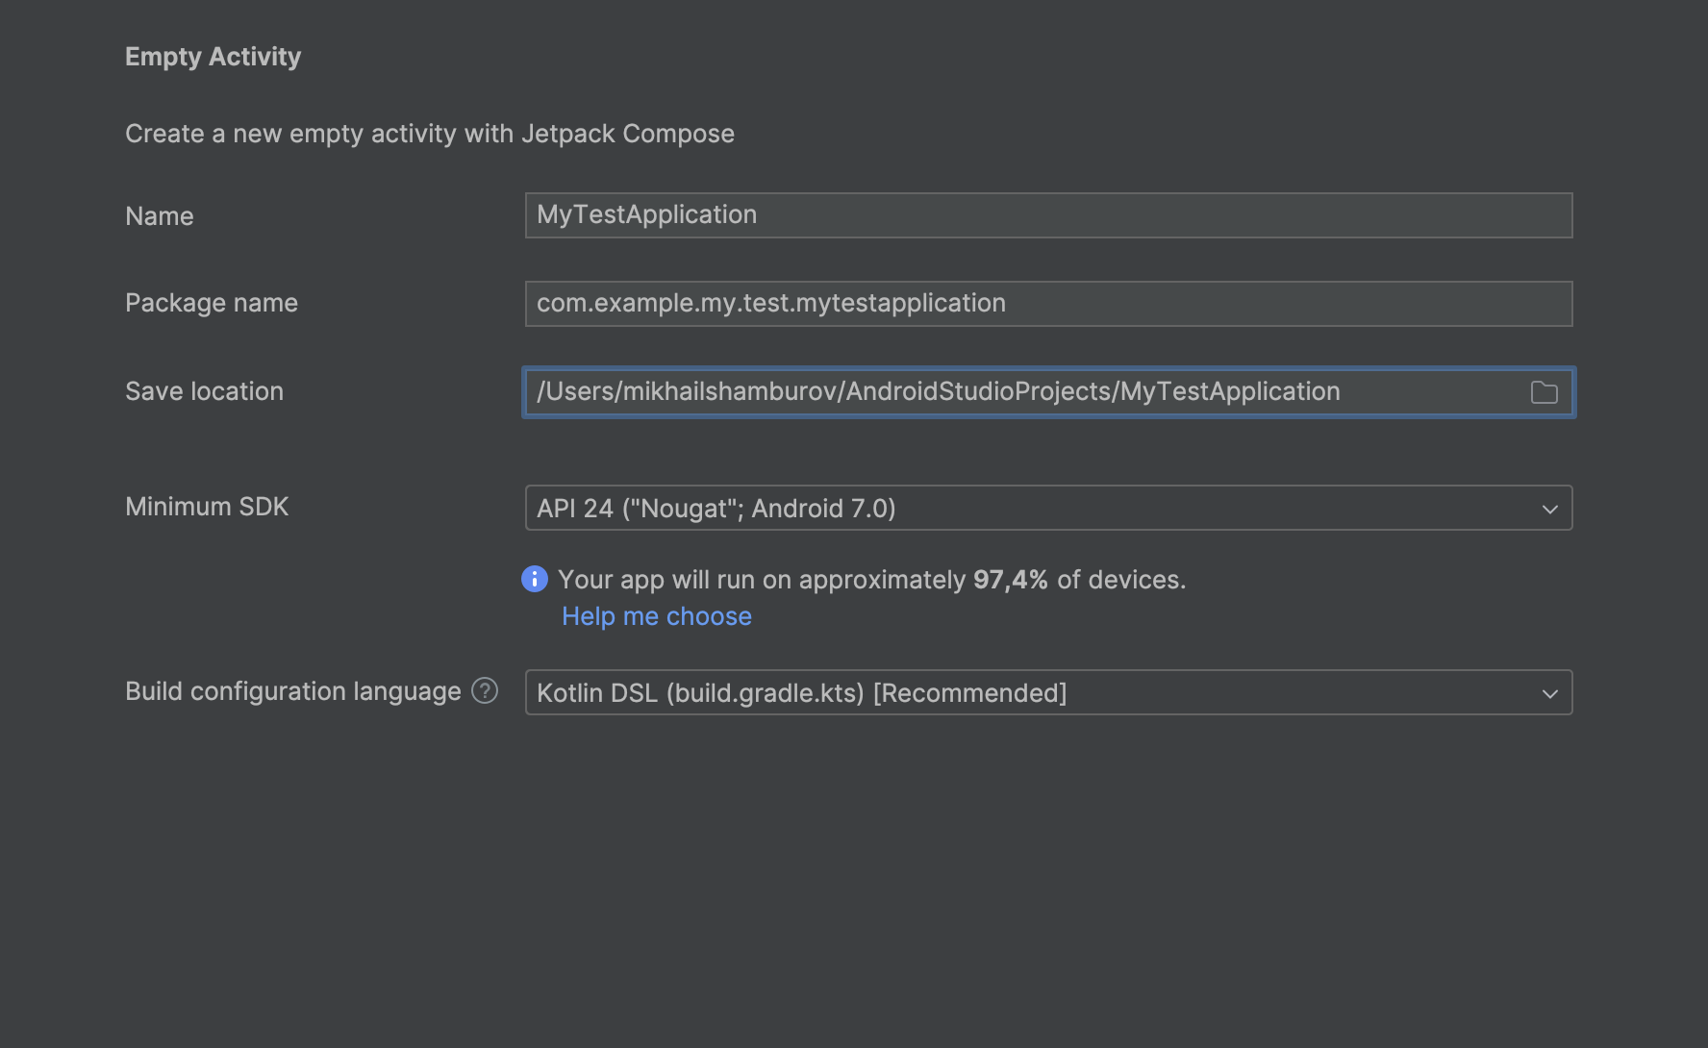
Android. Проект
Notes:
В идеале тестовая документация должна быть написана на всю функциональность проекта. Но не всегда это возможно и целесообразно.
Но всегда по силам описать сценарии тестирования какой-либо доработки (перед началом разработки).
В любом случае при наличии тестовой документации мы можем делегировать тестирование любому члену команды и не бояться, что функциональность будет проверена в недостаточной мере.
Помним же, да, что у нас много работы и мало рук.

Slide 35
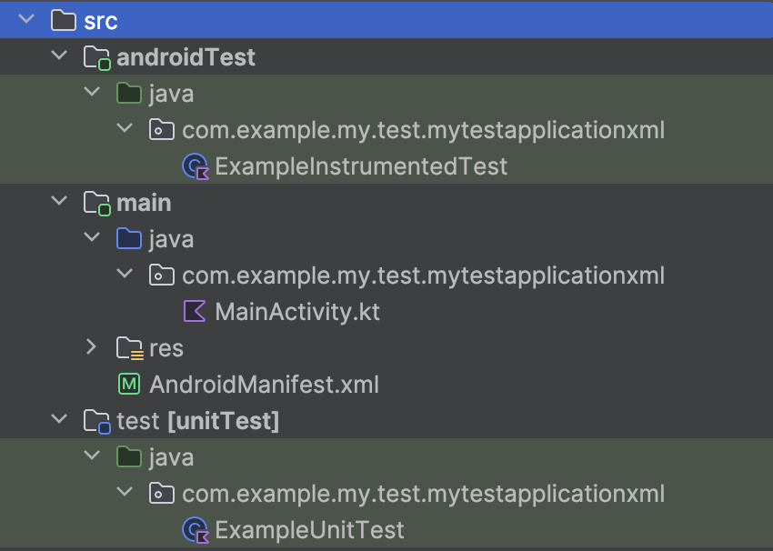
Android. Src
androidTest - тесты с интеграцией android окружения;
test [unitTest] - обычные unit-тесты без специфики android;
main/java - файлы с исходным кодом приложения;
main/res - файлы с различными ресурсами.
Notes:
В идеале тестовая документация должна быть написана на всю функциональность проекта. Но не всегда это возможно и целесообразно.
Но всегда по силам описать сценарии тестирования какой-либо доработки (перед началом разработки).
В любом случае при наличии тестовой документации мы можем делегировать тестирование любому члену команды и не бояться, что функциональность будет проверена в недостаточной мере.
Помним же, да, что у нас много работы и мало рук.

Slide 36
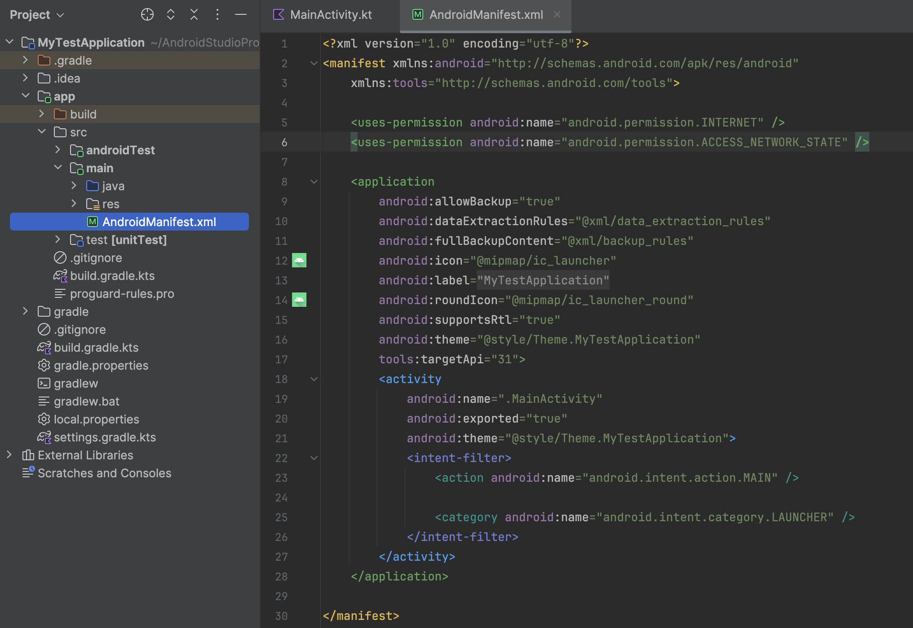
Android. Manifest
AndroidManifest - содержит информацию о приложении, его основных компонентах, разрешениях, настройках.
Эту информацию использует система, для взаимодействия с приложением.
Notes:
В идеале тестовая документация должна быть написана на всю функциональность проекта. Но не всегда это возможно и целесообразно.
Но всегда по силам описать сценарии тестирования какой-либо доработки (перед началом разработки).
В любом случае при наличии тестовой документации мы можем делегировать тестирование любому члену команды и не бояться, что функциональность будет проверена в недостаточной мере.
Помним же, да, что у нас много работы и мало рук.

Slide 37
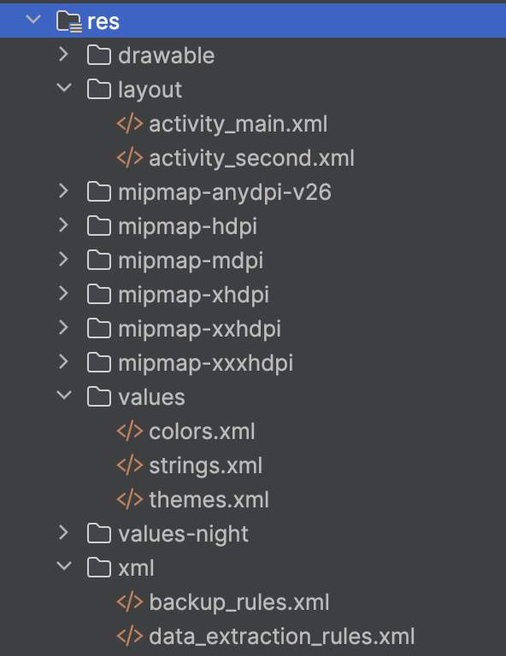
Android. Ресурсы
drawable - для хранения jpeg, png, webp, bimaps, shapes, state lists, и т.д.
layout - xml файлы, описывающие UI;
mipmap - хранит иконку приложения для разных dpi;
values/colors - цвета, используемые в приложении;
values/strings - строковые ресурсы;
values/dimens - константы размеров;
values/styles - описание стилей xml элементов;
values/ids - id константы;
values/themes - xml файл с описанием темы приложения;
xml - произвольные xml файлы;
font - файлы шрифтов;
raw - файлы произвольного формата: mp3, mp4 и т.д;
Notes:
В идеале тестовая документация должна быть написана на всю функциональность проекта. Но не всегда это возможно и целесообразно.
Но всегда по силам описать сценарии тестирования какой-либо доработки (перед началом разработки).
В любом случае при наличии тестовой документации мы можем делегировать тестирование любому члену команды и не бояться, что функциональность будет проверена в недостаточной мере.
Помним же, да, что у нас много работы и мало рук.

Slide 38
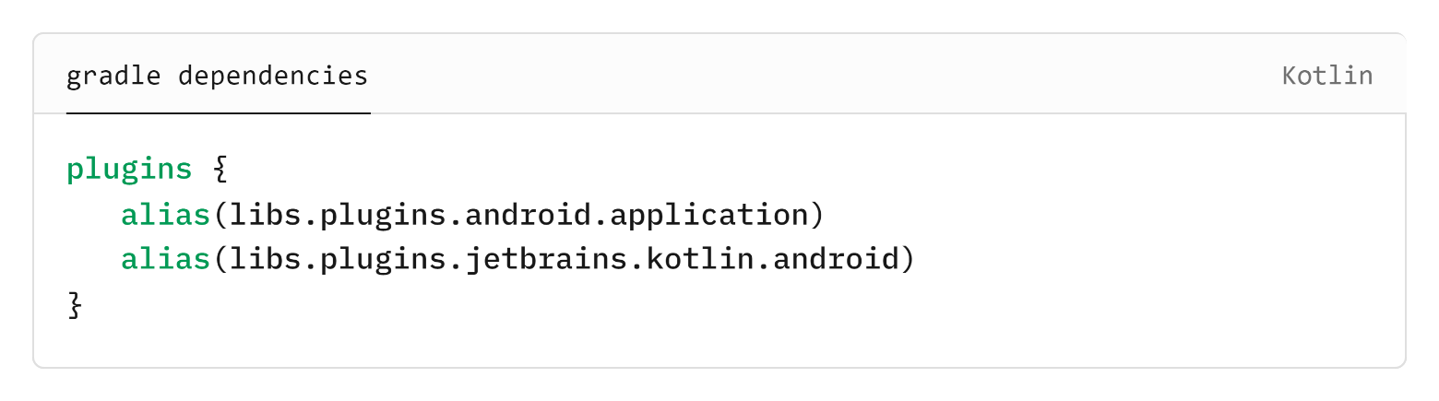
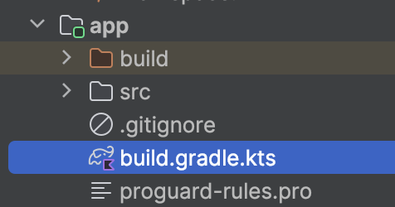
Android. app/build.gradle.kts
plugins - добавляет зависимости, которе дополнительно отрабатывают во время сборки проекта.
plugins.android.application - плагин для сборки android приложения.
plugins.jetbrains.kotlin.android - плагин для поддержки сборки android проекта на Котлин.
Notes:
В идеале тестовая документация должна быть написана на всю функциональность проекта. Но не всегда это возможно и целесообразно.
Но всегда по силам описать сценарии тестирования какой-либо доработки (перед началом разработки).
В любом случае при наличии тестовой документации мы можем делегировать тестирование любому члену команды и не бояться, что функциональность будет проверена в недостаточной мере.
Помним же, да, что у нас много работы и мало рук.

Slide 39
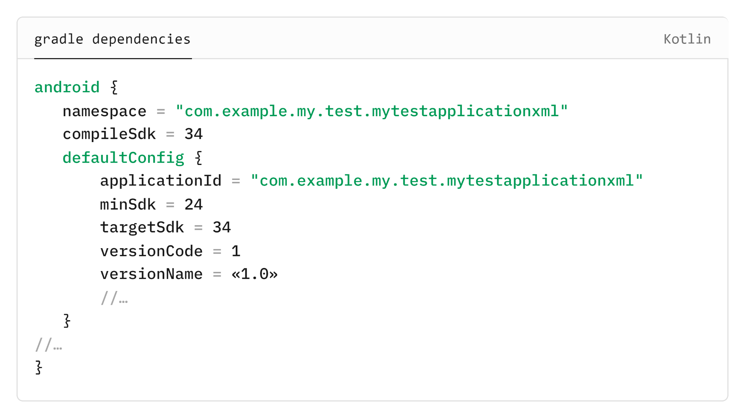
Android. app/build.gradle.kts
Содержит конфигурацию специфичную для android приложения:
Notes:
В идеале тестовая документация должна быть написана на всю функциональность проекта. Но не всегда это возможно и целесообразно.
Но всегда по силам описать сценарии тестирования какой-либо доработки (перед началом разработки).
В любом случае при наличии тестовой документации мы можем делегировать тестирование любому члену команды и не бояться, что функциональность будет проверена в недостаточной мере.
Помним же, да, что у нас много работы и мало рук.

Slide 40
Android. app/build.gradle.kts
defaultConfig - определяет общую конфигурацию для всех версий сборки.
applicationId - уникальный идентификатор приложения в системе.
namespace - используется как имя пакеда при генерации файлов ресурсов R и BuildConfig. Рекомендуется, чтобы значение совпадало с applicationId.
minSdk - минимальная поддерживаемая версия android api.
targetSdk - версия, под которую ваше приложение адаптировано. Могут быть различия в поведении/требованиях к приложению на разных версиях android.
compileSdk - версия инструментов для сборки приложения. Рекомендуется использовать одинаковую версию с targetSdk.
versionCode - версия кода, не отображается для пользователя. Служит для отличия более старых и новых версий приложения.
versionName - имя версии, отображается для пользователя.
Notes:
В идеале тестовая документация должна быть написана на всю функциональность проекта. Но не всегда это возможно и целесообразно.
Но всегда по силам описать сценарии тестирования какой-либо доработки (перед началом разработки).
В любом случае при наличии тестовой документации мы можем делегировать тестирование любому члену команды и не бояться, что функциональность будет проверена в недостаточной мере.
Помним же, да, что у нас много работы и мало рук.

Slide 41
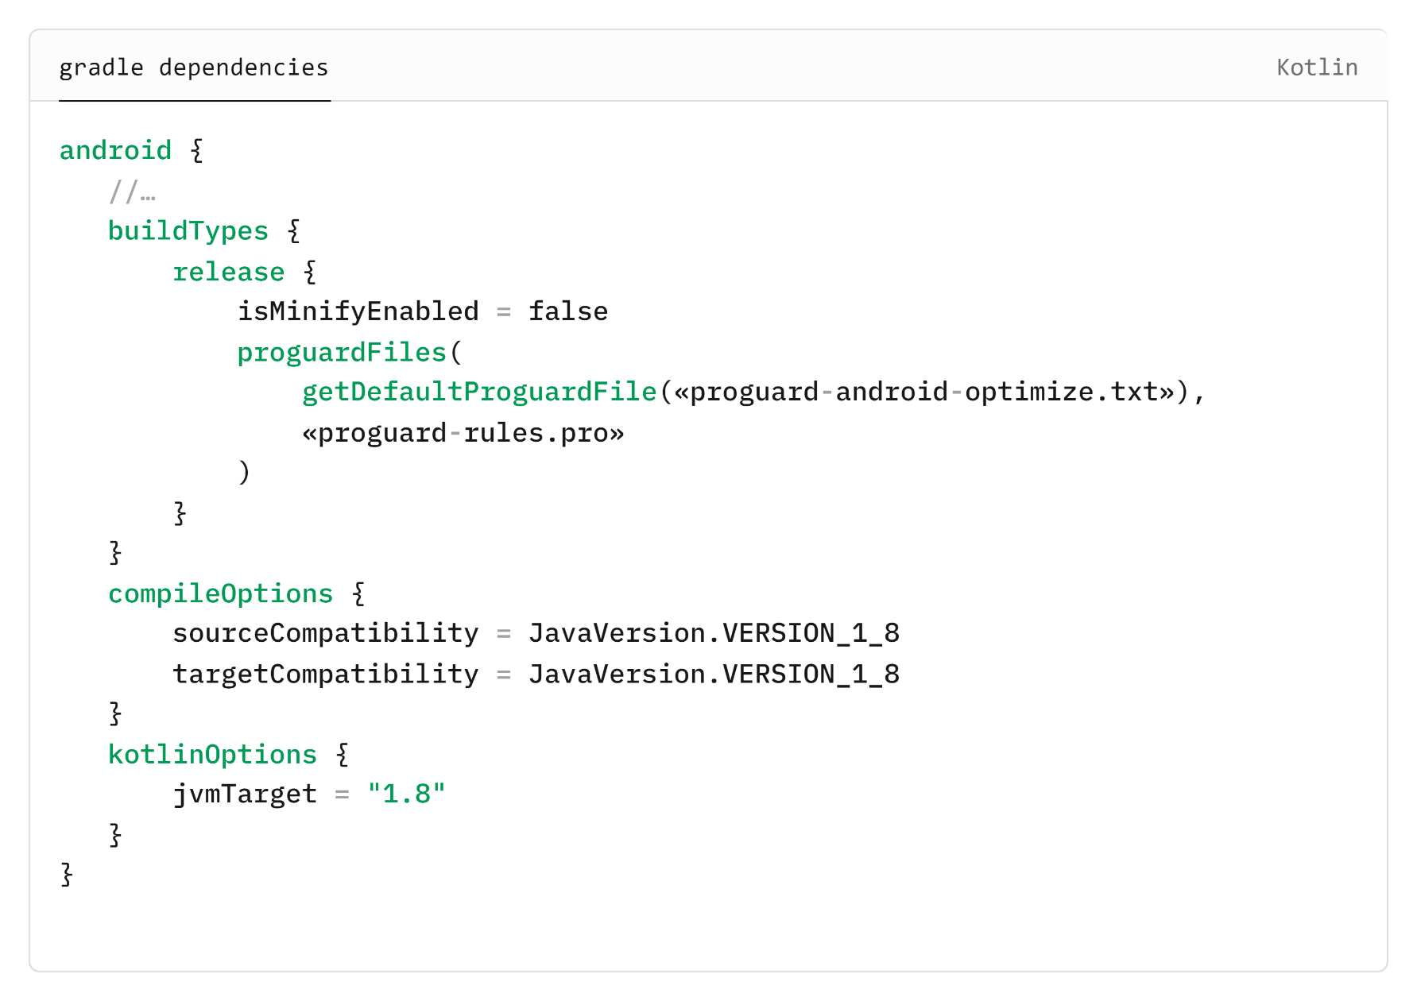
Android. app/build.gradle.kts
Notes:
В идеале тестовая документация должна быть написана на всю функциональность проекта. Но не всегда это возможно и целесообразно.
Но всегда по силам описать сценарии тестирования какой-либо доработки (перед началом разработки).
В любом случае при наличии тестовой документации мы можем делегировать тестирование любому члену команды и не бояться, что функциональность будет проверена в недостаточной мере.
Помним же, да, что у нас много работы и мало рук.

Slide 42
Android. app/build.gradle.kts
buildType release - переопределяет конфигурацию для релизной версии приложения;
compileOptions - опции компиляции Java;
sourceCompatibility - уровень версии Java для исходных файлов;
targetCompatibility - целевая версия генерации байт-кода JVM;
kotlinOptions jvmTarget - опции компиляции Kotlin. Целевая версия генерации байт-кода JVM;
Notes:
В идеале тестовая документация должна быть написана на всю функциональность проекта. Но не всегда это возможно и целесообразно.
Но всегда по силам описать сценарии тестирования какой-либо доработки (перед началом разработки).
В любом случае при наличии тестовой документации мы можем делегировать тестирование любому члену команды и не бояться, что функциональность будет проверена в недостаточной мере.
Помним же, да, что у нас много работы и мало рук.

Slide 43
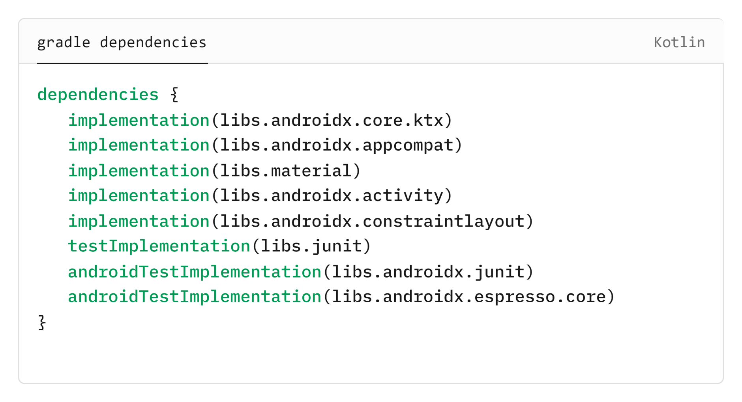
Android. app/build.gradle.kts
Описывает зависимости на сторонние библиотеки/модули для сборки только конкретного модуля
Notes:
В идеале тестовая документация должна быть написана на всю функциональность проекта. Но не всегда это возможно и целесообразно.
Но всегда по силам описать сценарии тестирования какой-либо доработки (перед началом разработки).
В любом случае при наличии тестовой документации мы можем делегировать тестирование любому члену команды и не бояться, что функциональность будет проверена в недостаточной мере.
Помним же, да, что у нас много работы и мало рук.

Slide 44
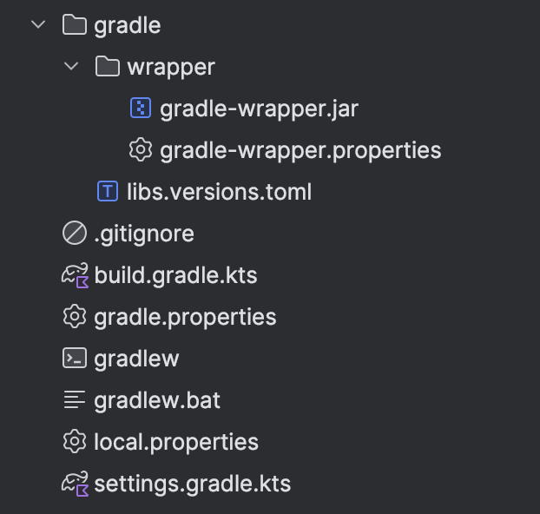
Верхнеуровневые gradle файлы
AGP (Android Gradle Plugin) - плагин, расширяющий gradle, предоставляет специфическую функциональность для сборки android проектов;
gradle-wrapper.properties - содержит информацию о версии используемой AGP;
libs.versions.toml - каталог с описанием зависимостей используемых в проекте;
.gitignore - файл с описанием правил исключения для git;
build.gradle.kts - описывает настройки, применяемые для всех модулей проекта;
gradle.properties - общие настройки gradle при сборке;
local.properties - локальные настройки gradle при сборке.
Notes:
В идеале тестовая документация должна быть написана на всю функциональность проекта. Но не всегда это возможно и целесообразно.
Но всегда по силам описать сценарии тестирования какой-либо доработки (перед началом разработки).
В любом случае при наличии тестовой документации мы можем делегировать тестирование любому члену команды и не бояться, что функциональность будет проверена в недостаточной мере.
Помним же, да, что у нас много работы и мало рук.

Slide 45
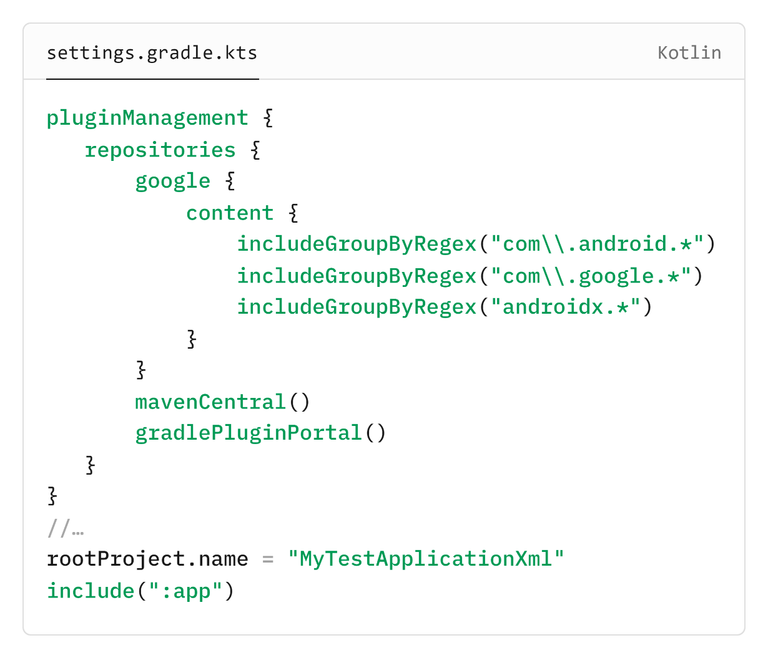
Settings.gradle.kts
Содержит информацию о репозиториях, для выкачивания зависимостей, и описывает, какие модули необходимо учитывать при сборке проекта.
Notes:
В идеале тестовая документация должна быть написана на всю функциональность проекта. Но не всегда это возможно и целесообразно.
Но всегда по силам описать сценарии тестирования какой-либо доработки (перед началом разработки).
В любом случае при наличии тестовой документации мы можем делегировать тестирование любому члену команды и не бояться, что функциональность будет проверена в недостаточной мере.
Помним же, да, что у нас много работы и мало рук.

Slide 46
Android. Основные компоненты
Фундаментальные строительные элементы, через которые система может взаимодействовать с Android приложением. Основные компоненты можно назвать точками входа в приложение.
При создании компонента, его необходимо добавить в AndroidManifest.
Activity - основная точка для осуществления взаимодействия с пользователем через UI.
Broadcast receiver - принимает сообщений от системы на различные события. Пример: будильники, пуши в приложение, состояние подключения к сети и т.д.
Service - используется при потребности в долго живущих задачах, работающих в фоне. Пример: воспроизведение музыки, загрузка больших файлов.
ContentProvider - управляет доступом к набору данных приложения. Через него, одно приложение может запросить какую-то информацию у другого приложения, например, список контактов.
Notes:
В идеале тестовая документация должна быть написана на всю функциональность проекта. Но не всегда это возможно и целесообразно.
Но всегда по силам описать сценарии тестирования какой-либо доработки (перед началом разработки).
В любом случае при наличии тестовой документации мы можем делегировать тестирование любому члену команды и не бояться, что функциональность будет проверена в недостаточной мере.
Помним же, да, что у нас много работы и мало рук.

Slide 47
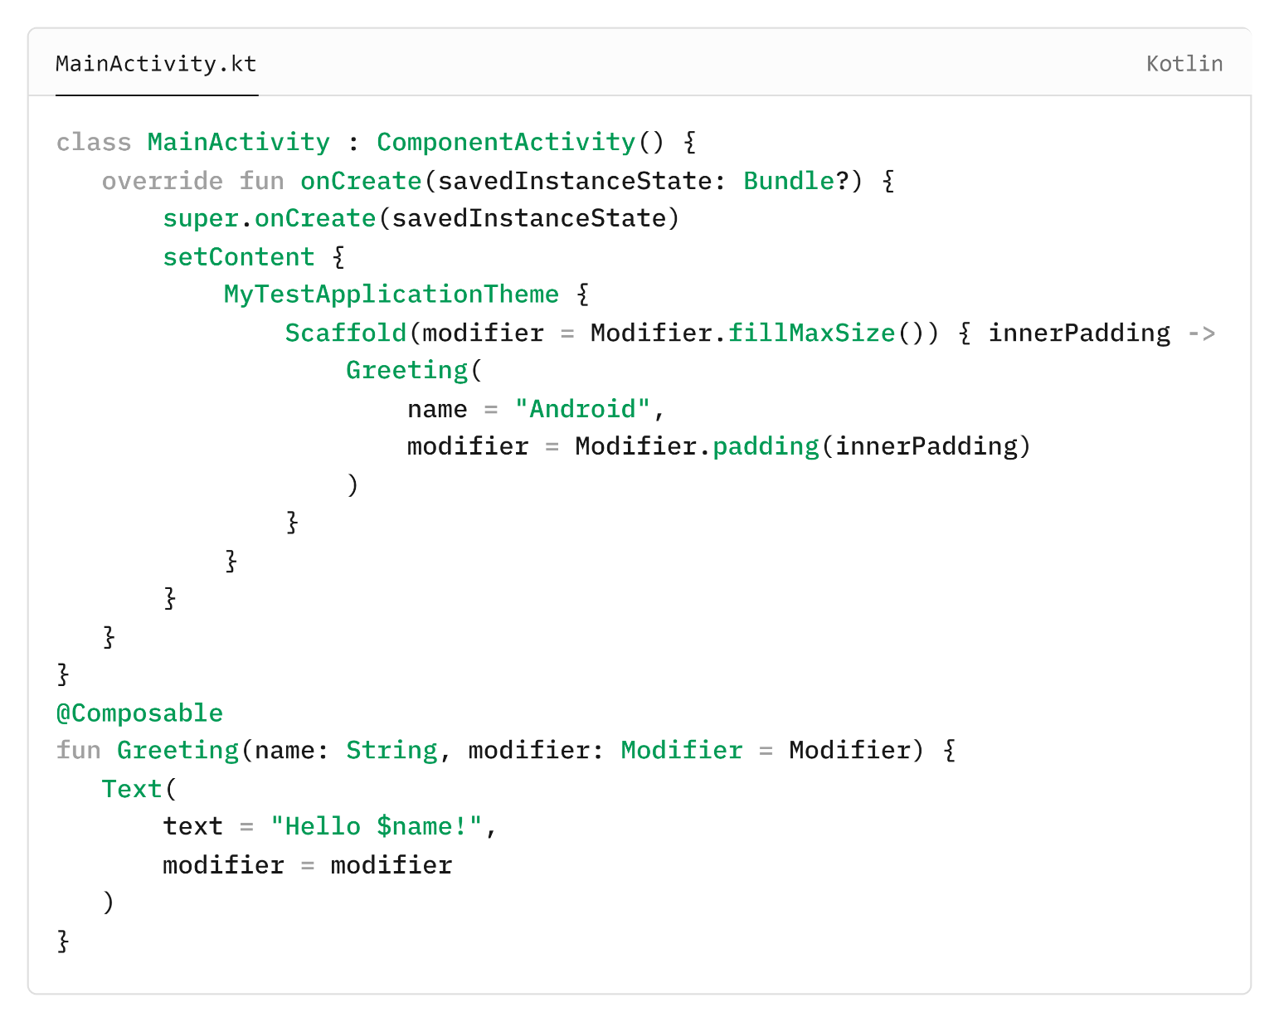
Дефолтная реализация на Compose
Notes:
В идеале тестовая документация должна быть написана на всю функциональность проекта. Но не всегда это возможно и целесообразно.
Но всегда по силам описать сценарии тестирования какой-либо доработки (перед началом разработки).
В любом случае при наличии тестовой документации мы можем делегировать тестирование любому члену команды и не бояться, что функциональность будет проверена в недостаточной мере.
Помним же, да, что у нас много работы и мало рук.

Slide 48
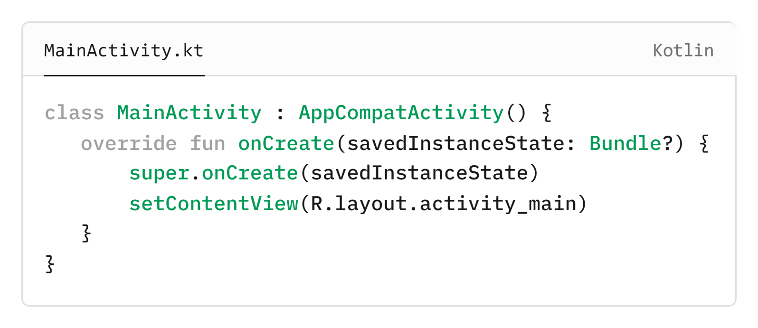
Дефолтная реализация на View
savedInstanceState - если активити было пересоздано, то данные сохраненные в bundle ранее (onSaveInstanceState), придут при вызове этого метода (а так же в onRestoreInstanceState). При первом открытии активити данные равны null.
setContentView - установить контент для отображения UI из файла ресурсов.
Notes:
В идеале тестовая документация должна быть написана на всю функциональность проекта. Но не всегда это возможно и целесообразно.
Но всегда по силам описать сценарии тестирования какой-либо доработки (перед началом разработки).
В любом случае при наличии тестовой документации мы можем делегировать тестирование любому члену команды и не бояться, что функциональность будет проверена в недостаточной мере.
Помним же, да, что у нас много работы и мало рук.

Slide 49
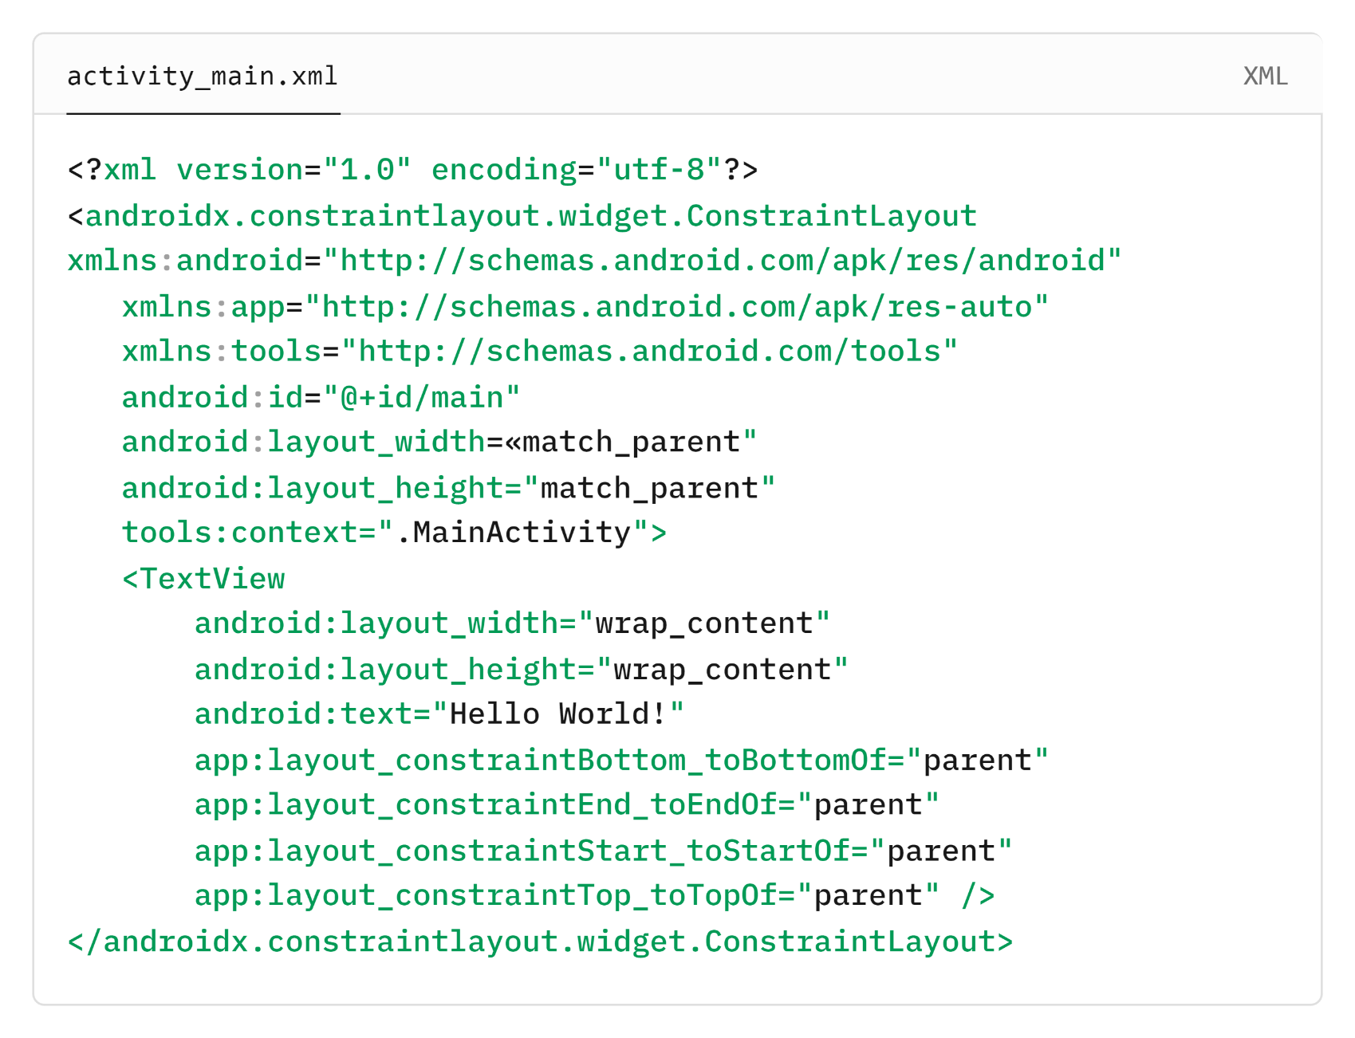
Дефолтная реализация на View
Notes:
В идеале тестовая документация должна быть написана на всю функциональность проекта. Но не всегда это возможно и целесообразно.
Но всегда по силам описать сценарии тестирования какой-либо доработки (перед началом разработки).
В любом случае при наличии тестовой документации мы можем делегировать тестирование любому члену команды и не бояться, что функциональность будет проверена в недостаточной мере.
Помним же, да, что у нас много работы и мало рук.

Slide 50
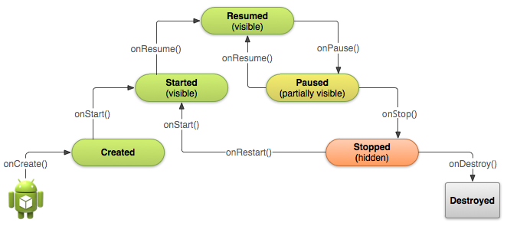
Android. Жизненный цикл Activity
Notes:
В идеале тестовая документация должна быть написана на всю функциональность проекта. Но не всегда это возможно и целесообразно.
Но всегда по силам описать сценарии тестирования какой-либо доработки (перед началом разработки).
В любом случае при наличии тестовой документации мы можем делегировать тестирование любому члену команды и не бояться, что функциональность будет проверена в недостаточной мере.
Помним же, да, что у нас много работы и мало рук.

Slide 51
Android. Context и Intent
Context - предоставляет информацию о приложении, системе, и методы для взаимодействия с ней. Предоставляет доступ к ресурсам приложения, содержит методы на отправку интентов, запуск других активити, сервисов, broadcast ресиверов и т.д.
Intent - описание какого-то действия к исполнению. Используется для описания какой компонент запустить, содержит параметры, которые будут переданы в этот компонент. Служит для коммуникации между приложениями и системой.
Может быть неявным, если указать, например:
Intent(Intent.ACTION_VIEW, Uri.parse(«https://some_addr.com»))
В данном случае откроется приложение, которое может обработать ссылку.
Notes:
В идеале тестовая документация должна быть написана на всю функциональность проекта. Но не всегда это возможно и целесообразно.
Но всегда по силам описать сценарии тестирования какой-либо доработки (перед началом разработки).
В любом случае при наличии тестовой документации мы можем делегировать тестирование любому члену команды и не бояться, что функциональность будет проверена в недостаточной мере.
Помним же, да, что у нас много работы и мало рук.

Slide 52

Отправка данных в другое Activity
Notes:
В идеале тестовая документация должна быть написана на всю функциональность проекта. Но не всегда это возможно и целесообразно.
Но всегда по силам описать сценарии тестирования какой-либо доработки (перед началом разработки).
В любом случае при наличии тестовой документации мы можем делегировать тестирование любому члену команды и не бояться, что функциональность будет проверена в недостаточной мере.
Помним же, да, что у нас много работы и мало рук.

Slide 53

Отправка данных в другое Activity
Notes:
В идеале тестовая документация должна быть написана на всю функциональность проекта. Но не всегда это возможно и целесообразно.
Но всегда по силам описать сценарии тестирования какой-либо доработки (перед началом разработки).
В любом случае при наличии тестовой документации мы можем делегировать тестирование любому члену команды и не бояться, что функциональность будет проверена в недостаточной мере.
Помним же, да, что у нас много работы и мало рук.

Slide 54

Получение данных от другого активити
Notes:
В идеале тестовая документация должна быть написана на всю функциональность проекта. Но не всегда это возможно и целесообразно.
Но всегда по силам описать сценарии тестирования какой-либо доработки (перед началом разработки).
В любом случае при наличии тестовой документации мы можем делегировать тестирование любому члену команды и не бояться, что функциональность будет проверена в недостаточной мере.
Помним же, да, что у нас много работы и мало рук.

Slide 55

Получение данных от другого активити
Notes:
В идеале тестовая документация должна быть написана на всю функциональность проекта. Но не всегда это возможно и целесообразно.
Но всегда по силам описать сценарии тестирования какой-либо доработки (перед началом разработки).
В любом случае при наличии тестовой документации мы можем делегировать тестирование любому члену команды и не бояться, что функциональность будет проверена в недостаточной мере.
Помним же, да, что у нас много работы и мало рук.

Slide 56


Получение данных от другого активити
Notes:
В идеале тестовая документация должна быть написана на всю функциональность проекта. Но не всегда это возможно и целесообразно.
Но всегда по силам описать сценарии тестирования какой-либо доработки (перед началом разработки).
В любом случае при наличии тестовой документации мы можем делегировать тестирование любому члену команды и не бояться, что функциональность будет проверена в недостаточной мере.
Помним же, да, что у нас много работы и мало рук.

